Slide 1
《数据治理概论》
高等院校数字经济专业创新驱动系列教材
第11章 数据治理工具
美林数据技术股份有限公司 刘宏 高级副总裁
厦门大学计算机科学与技术系 林子雨 博士/副教授
厦门大学大数据课程虚拟教研室 夏小云 副主任
E-mail:ziyulin@xmu.edu.cn
2024年8月
Notes:
数据治理概论课程第11章 数据治理工具

Slide 2
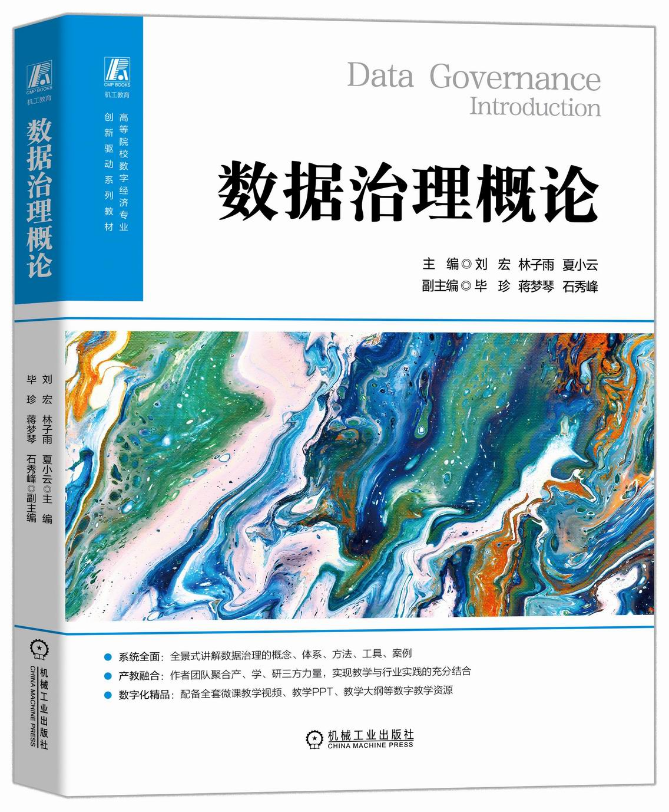
教材简介
企业数据治理专家和高校教学名师合作编写
主编：刘宏，林子雨，夏小云
副主编：毕珍，蒋梦琴，石秀峰
《数据治理概论》
ISBN：978-7-111-76115-0 ，定价：79元
机械工业出版社，2024年8月
本书是一本面向刚刚涉足数据治理领域的业务人员以及在校大学生的实用教程。全书共四篇，前三篇（概念篇、体系篇、保障篇）包括11章：数据治理概述，数据治理框架，数据战略规划，数据采集，数据存储，数据管理，数据应用、数据治理价值评估，数据治理组织、制度与规范，数据治理文化，数据治理工具。第四篇为典型案例篇，详细介绍了三个具有代表性的典型数据治理案例。本书语言通俗易懂、体系完整、案例丰富，系统、全面地讲解了数据治理的目标、价值、方式、方法、工具等各个领域的相关知识，可以帮助读者快速理解数据治理的概念，认识数据治理的架构，掌握数据治理的基本方法。
【教材官网】提供全部教学配套资源
https://dblab.xmu.edu.cn/post/data-governance/
Notes:
1.1 数据治理的基本概念
1.2 数据治理的发展历程及趋势
1.3 数据治理在现代组织中的定位
1.4 数据治理的误区
1.5 数据治理与数据管理

Slide 3
作者简介
刘宏（1975-），男，硕士（毕业于西安交通大学），美林数据技术股份有限公司高级副总裁，全国信标委大数据标准工作组成员，2016CCF大数据与计算智能大赛优秀指导老师，中关村大数据联盟智能制造与能源大数据专业委员会委员，能源大数据领域专家。主要研究面向能源行业的大数据分析、人工智能技术、产品及解决方案。
林子雨（1978－），男，博士（毕业于北京大学），国内高校知名大数据教师，厦门大学计算机科学与技术系副教授，厦门大学数据库实验室负责人，中国计算机学会数据库专委会委员，中国计算机学会信息系统专委会委员，全国工业大数据行业产教融合共同体特聘专家，入选“2021年高校计算机专业优秀教师奖励计划”，荣获“2022年福建省高等教育教学成果奖特等奖（个人排名第一）”和“2018年福建省高等教育教学成果奖二等奖（个人排名第一）”，编著出版13本大数据系列教材，被国内500多所高校采用，建设了国内高校首个大数据课程公共服务平台，平台累计网络访问量超过2500万次，成为全国高校大数据教学知名品牌，主持的课程《大数据技术原理与应用》获评“2018年国家精品在线开放课程”和“2020年国家级线上一流本科课程”，主持的课程《Spark编程基础》获评“2021年国家级线上一流本科课程”。建设的大数据系列MOOC课程入选“2023年教育部国家智慧教育公共服务平台应用典型案例”。
夏小云（1992-），女，厦门大学数据库实验室老师，厦门大学大数据课程虚拟教研室副主任，厦门大数据研发与教育中心副主任，厦门云大物智数据研究院副院长，工信部新职业大数据工程技术人员（中级）教材编委会专家。数据治理工程师（CDGA）、CDMP数据治理专家（Master徽章），大数据百家讲坛栏目主理人。曾任福建省物联网科学研究院书记兼副院长。获得2020年福建省线上线下混合一流本科课程、2021年福建省线上一流本科课程、2021年国家级线上一流本科课程（主要建设者）、2023年福建省线上一流本科课程，2022年福建省高等教育教学成果奖特等奖、2022年厦门大学高等教育教学成果奖特等奖等。
Notes:
1.1 数据治理的基本概念
1.2 数据治理的发展历程及趋势
1.3 数据治理在现代组织中的定位
1.4 数据治理的误区
1.5 数据治理与数据管理

Slide 4
提纲
11.1 数据采集工具
11.2 数据存储工具
11.3 数据管理工具
11.4 数据应用工具
Notes:
11.1 数据采集工具
11.2 数据存储工具
11.3 数据管理工具
11.4 数据应用工具

Slide 5
11.1 数据采集工具
Notes:
11.1数据采集工具

Slide 6
11.1 常见的开源数据采集工具
Apache Nutch
01
一个开源的网络爬虫框架，用于抓取和提取网页数据，适用于构建搜索引擎和数据采集应用。
优势：
开源与免费：作为一个完全开源的项目，Nutch可以免费使用和修改，对开发者和研究人员非常友好。
可扩展性：Nutch具有高度可扩展的架构，支持分布式计算和存储，能够在多台机器上运行，处理大规模的网页爬取和索引。
灵活性：提供了丰富的配置选项，允许用户根据自己的需求定制搜索引擎的行为，支持多种爬取策略、索引算法和查询处理方式。
劣势：
市场普及度：尽管Nutch在开源搜索引擎领域有一定的影响力，但它并不是市场上最流行的搜索引擎，主要被用于学术研究、技术实验和定制化搜索引擎开发，而不是商业化搜索引擎解决方案。
特定功能缺失：Nutch不支持表单和验证码处理，也不支持AJAX请求、Flash和Silverlight内容处理，对于这些需求可能需要使用其他工具，如Selenium或Fiddler。
Notes:
以下是一些常见的开源数据采集工具：
Apache Nutch：一个开源的网络爬虫框架，用于抓取和提取网页数据，适用于构建搜索引擎和数据采集应用。
Scrapy：一个用于抓取网页数据的Python框架，支持高度可定制的爬虫和数据提取功能。
BeautifulSoup：一个Python库，用于解析HTML和XML文档，提供了简单而灵活的方法来提取网页数据。

Slide 7
11.1 常见的开源数据采集工具
Scrapy
02
一个用于抓取网页数据的Python框架，支持高度可定制的爬虫和数据提取功能。
优势：
异步处理：Scrapy 基于 Twisted 异步网络引擎，可以高效地处理大量并发请求，提高数据抓取效率 。
易于扩展：Scrapy 提供了丰富的中间件和管道机制，方便开发者进行定制和扩展，例如通过自定义中间件实现统一的请求预处理或响应处理 。
强大的社区支持：Scrapy 拥有活跃的开发者社区，提供了大量的文档、教程和扩展库，方便用户学习和使用 。
自动化处理：Scrapy 自动处理cookies、重定向等，简化了爬虫编写 。
劣势：
分布式支持不足：Scrapy 原生不支持分布式爬取，虽然可以通过第三方库如Scrapy-Redis实现，但这需要额外的配置和开发工作 。
去重效果差：Scrapy 自身的去重机制主要依赖于内存，且不支持持久化，对于大规模爬取任务可能不够高效 。
对JavaScript支持有限：Scrapy 本身不执行JavaScript，对于依赖JavaScript动态生成内容的网页，Scrapy 无法直接抓取，需要结合如Selenium等工具 。
Notes:
以下是一些常见的开源数据采集工具：
Apache Nutch：一个开源的网络爬虫框架，用于抓取和提取网页数据，适用于构建搜索引擎和数据采集应用。
Scrapy：一个用于抓取网页数据的Python框架，支持高度可定制的爬虫和数据提取功能。
BeautifulSoup：一个Python库，用于解析HTML和XML文档，提供了简单而灵活的方法来提取网页数据。

Slide 8
11.1 常见的开源数据采集工具
BeautifulSoup
03
一个Python库，用于解析HTML和XML文档，提供了简单而灵活的方法来提取网页数据。
优势：
易用性：BeautifulSoup 提供了简洁的API，使得解析HTML和XML变得简单直观。
灵活性：可以与Python标准库中的html.parser以及第三方的lxml和html5lib等解析器一起使用。
强大的导航功能：提供了丰富的方法来查找、导航和修改解析树。
智能错误处理：能够优雅地处理某些不规范的HTML代码。
劣势：
性能问题：与其他一些专门的爬虫框架相比，BeautifulSoup 在处理大量数据或大规模爬取任务时可能性能不足。
不具备异步处理能力：BeautifulSoup 是同步操作的，不适合需要高并发处理的场景。
不包含网络请求功能：它本身不提供发送HTTP请求的功能，通常需要与requests等库结合使用。
Notes:
以下是一些常见的开源数据采集工具：
Apache Nutch：一个开源的网络爬虫框架，用于抓取和提取网页数据，适用于构建搜索引擎和数据采集应用。
Scrapy：一个用于抓取网页数据的Python框架，支持高度可定制的爬虫和数据提取功能。
BeautifulSoup：一个Python库，用于解析HTML和XML文档，提供了简单而灵活的方法来提取网页数据。

Slide 9
11.1 常见的开源数据采集工具
Selenium
04
一个用于自动化浏览器操作的工具，可以模拟用户行为并提取网页数据，适用于动态网页的采集。
优势：
跨浏览器测试：Selenium 支持多种浏览器进行自动化测试，包括 Chrome、Firefox、Internet Explorer 等。
模拟用户操作：能够模拟用户的各种操作，如点击、输入文本、滚动页面等。
支持JavaScript：与 BeautifulSoup 不同，Selenium 可以处理由 JavaScript 动态生成的内容。
易于集成：可以轻松集成到持续集成/持续部署（CI/CD）流程中。
劣势：
性能问题：Selenium 运行速度相对较慢，因为它需要启动浏览器并等待页面加载。
资源消耗：每个测试都需要启动一个浏览器实例，这可能导致较高的内存和CPU消耗。
依赖浏览器：测试依赖于浏览器的可用性和兼容性，不同浏览器或不同版本的浏览器可能需要不同的处理方式。
维护成本：随着网页的更新，可能需要定期更新测试脚本以适应页面的变化。
Notes:
Selenium：一个用于自动化浏览器操作的工具，可以模拟用户行为并提取网页数据，适用于动态网页的采集。
Apache Kafka Connect：一个用于将数据从外部系统导入和导出到Kafka的工具，支持各种数据源和目标。
Apache Flume：一个分布式的日志收集工具，用于采集、聚合和传输大规模数据流，适用于日志分析和数据管道的构建。

Slide 10
11.1 常见的开源数据采集工具
Apache Kafka Connect
05
一个用于将数据从外部系统导入和导出到Kafka的工具，支持各种数据源和目标。
优势：
数据中心管道：Kafka Connect 使用有意义的数据抽象来拉取或推送数据到 Kafka，简化了数据流的创建和管理 。
灵活性和可伸缩性：Kafka Connect 可以作为一个单节点（独立）运行，也可以扩展到整个组织的服务（分布式） 。
可重用性和可扩展性：通过利用现有的连接器或对其进行扩展，Kafka Connect 可以适应不同的需求，并缩短生产时间 。
劣势：
性能开销：Kafka Connect 作为一个 Java 进程，其资源消耗和性能开销可能比一些更轻量级的解决方案要高 。
复杂性：对于初学者来说，Kafka Connect 的配置和使用可能相对复杂，需要一定的学习曲线 。
对Kafka依赖性：Kafka Connect 需要连接到 Kafka 集群，这可能增加了系统的复杂性和依赖性 。
自定义连接器部署：部署自定义连接器可能不够直观，需要一定的开发和配置工作 。
Notes:
Selenium：一个用于自动化浏览器操作的工具，可以模拟用户行为并提取网页数据，适用于动态网页的采集。
Apache Kafka Connect：一个用于将数据从外部系统导入和导出到Kafka的工具，支持各种数据源和目标。
Apache Flume：一个分布式的日志收集工具，用于采集、聚合和传输大规模数据流，适用于日志分析和数据管道的构建。

Slide 11
11.1 常见的开源数据采集工具
Apache Flume
06
一个分布式的日志收集工具，用于采集、聚合和传输大规模数据流，适用于日志分析和数据管道的构建。
优势：
分布式架构：Flume设计为分布式系统，可以跨多个机器运行，有助于处理大规模数据流。
可靠性：Flume提供了数据的持久化机制，确保数据在传输过程中不会丢失。
可扩展性：Flume可以通过增加组件和调整配置来轻松扩展，以适应不同规模的数据流。
灵活性：支持多种数据源和目的地，可以通过自定义源（Source）、处理器（Sink）和通道（Channel）来适应不同的数据流需求。
劣势：
资源消耗：Flume作为一个Java应用程序，可能会消耗较多的内存和CPU资源，尤其是在处理大规模数据流时。
复杂性：Flume的配置和部署可能相对复杂，特别是对于初学者或不熟悉其架构的用户。
对特定场景的优化：Flume主要针对日志数据收集和传输进行优化，对于其他类型的数据可能不是最佳选择。
Notes:
Selenium：一个用于自动化浏览器操作的工具，可以模拟用户行为并提取网页数据，适用于动态网页的采集。
Apache Kafka Connect：一个用于将数据从外部系统导入和导出到Kafka的工具，支持各种数据源和目标。
Apache Flume：一个分布式的日志收集工具，用于采集、聚合和传输大规模数据流，适用于日志分析和数据管道的构建。

Slide 12
11.1 常见的开源数据采集工具
Logstash
07
一个开源的数据收集和处理工具，用于采集、转换和发送数据到各种目标，支持多种数据源和插件。
优势：
数据集成：能够从各种来源（如Web服务器、操作系统日志等）收集数据，并统一发送到Elasticsearch。
数据处理能力：Logstash 提供了强大的过滤器，可以在数据发送到Elasticsearch之前对数据进行过滤、修改和增强。
易于使用：通过配置文件来管理数据流，易于设置和修改。
劣势：
资源消耗：Logstash 作为一个Java应用程序，可能会消耗较多的内存和CPU资源，尤其是在处理大量数据时。
单一故障点：如果Logstash实例失败，它可能成为数据流的单一故障点，除非通过集群或高可用性配置来解决。
复杂性管理：随着配置的增加，管理Logstash的配置可能变得复杂，特别是对于大型部署。
Notes:
Logstash：一个开源的数据收集和处理工具，用于采集、转换和发送数据到各种目标，支持多种数据源和插件。
Fluentd：一个开源的日志收集和转发工具，支持多种数据源和目标，具有高度可扩展性和灵活性。
WebHarvest：一个开源的数据采集工具，用于从网页和Web服务中提取数据，支持XPath和正则表达式等方式。
这些开源数据采集工具提供了各种功能和灵活性，可以根据具体的需求选择合适的工具来进行数据采集。

Slide 13
11.1 常见的开源数据采集工具
Fluentd
08
一个开源的日志收集和转发工具，支持多种数据源和目标，具有高度可扩展性和灵活性。
优势：
丰富的日志采集方式：支持多种日志采集方式，如tail、http、命令等，方便从不同来源采集日志数据 。
灵活的处理逻辑：使用tag和label实现灵活的日志处理逻辑，满足不同业务需求 。
统一日志格式：使用JSON格式统一日志数据，简化数据处理和分析 。
可插拔架构：插件系统提供高度灵活性和可定制性，支持各种插件以适应不同使用场景
劣势：
配置复杂性：对于新手来说，Fluentd的配置可能显得复杂，需要一定的学习曲线 。
性能调优：在处理大量数据时，可能需要进行性能调优以满足特定的性能要求 。
插件兼容性：使用众多插件时，可能会遇到兼容性问题，尤其是在插件更新后 。
对特定场景的优化：虽然Fluentd适用于多种场景，但某些特定场景下可能不是最佳选择
Notes:
Logstash：一个开源的数据收集和处理工具，用于采集、转换和发送数据到各种目标，支持多种数据源和插件。
Fluentd：一个开源的日志收集和转发工具，支持多种数据源和目标，具有高度可扩展性和灵活性。
WebHarvest：一个开源的数据采集工具，用于从网页和Web服务中提取数据，支持XPath和正则表达式等方式。
这些开源数据采集工具提供了各种功能和灵活性，可以根据具体的需求选择合适的工具来进行数据采集。

Slide 14
11.1 常见的开源数据采集工具
WebHarvest
09
一个开源的数据采集工具，用于从网页和Web服务中提取数据，支持XPath和正则表达式等方式。
优势：
技术集成：Web-Harvest利用了XSLT、XQuery和正则表达式等成熟技术进行文本/XML内容的筛选操作，从而实现数据的精确抓取 。
易于使用：提供了图形用户界面，便于配置开发和测试 。
扩展性：可以通过编写自定义的Java方法来扩展其数据提取能力 。
劣势：
性能问题：处理过程较多，可能会导致速度较慢 。
硬编码：在某些情况下可能存在硬编码问题，这可能影响其可扩展性 。
社区支持：相比于其他更流行的工具，Web-Harvest的社区支持可能较小，这可能影响问题解决和资源共享 。
Notes:
Logstash：一个开源的数据收集和处理工具，用于采集、转换和发送数据到各种目标，支持多种数据源和插件。
Fluentd：一个开源的日志收集和转发工具，支持多种数据源和目标，具有高度可扩展性和灵活性。
WebHarvest：一个开源的数据采集工具，用于从网页和Web服务中提取数据，支持XPath和正则表达式等方式。
这些开源数据采集工具提供了各种功能和灵活性，可以根据具体的需求选择合适的工具来进行数据采集。

Slide 15
11.2 数据存储工具
Notes:
11.2数据存储工具

Slide 16
11.2.1 开源的关系型数据库
PostgreSQL：一个功能强大的开源关系型数据库，支持ACID事务，并提供丰富的数据类型和功能。
优势：
开源和免费：PostgreSQL是一个开源项目，用户可以免费使用和修改。
符合标准：严格遵守SQL标准，支持几乎所有的SQL数据类型和特性。
可扩展性：支持自定义数据类型、函数、操作符和聚合函数，允许用户扩展其功能。
复杂查询：支持复杂的查询和事务，包括子查询、连接和窗口函数。
劣势：
性能：虽然PostgreSQL性能优异，但在某些特定类型的工作负载下可能不如一些商业数据库系统。
资源消耗：对于大规模数据集，PostgreSQL可能需要较多的内存和存储资源。
学习曲线：由于其丰富的功能和高度的可配置性，新用户可能需要时间来学习和掌握。
特定功能：某些高级特性可能在PostgreSQL中不如在商业数据库中那样成熟或易用。
Notes:
开源的关系型数据库
PostgreSQL：一个功能强大的开源关系型数据库，支持ACID事务，并提供丰富的数据类型和功能。
MySQL：一个流行的开源关系型数据库，支持ACID事务，并具有良好的性能和可靠性。
SQLite：一个嵌入式的开源关系型数据库，支持ACID事务，并具有轻量级和高性能的特点。

Slide 17
11.2.1 开源的关系型数据库
MySQL：一个流行的开源关系型数据库，支持ACID事务，并具有良好的性能和可靠性。
优势：
开源和免费：作为开源软件，MySQL可以免费下载和使用，对小型应用和个人开发者非常友好。
跨平台：支持多种操作系统，包括多种Unix和Linux变体、Windows和macOS。
易于使用：安装和配置过程相对简单，易于初学者上手。
性能：对于某些类型的查询和数据操作，MySQL表现出良好的性能，尤其是在具有高缓存命中率的读密集型应用中。
劣势：
事务处理：与一些商业数据库系统相比，MySQL在处理复杂事务和高并发写操作时可能表现不足。
缺乏某些高级特性：一些高级数据库特性，如物化视图、窗口函数等，在MySQL中可能不如其他数据库系统那样成熟或易用。
性能调优：默认配置可能不适合所有环境，可能需要专业知识来优化性能和配置。
资源消耗：在处理大量数据或高并发请求时，MySQL可能会消耗较多的CPU和内存资源。
Notes:
开源的关系型数据库
PostgreSQL：一个功能强大的开源关系型数据库，支持ACID事务，并提供丰富的数据类型和功能。
MySQL：一个流行的开源关系型数据库，支持ACID事务，并具有良好的性能和可靠性。
SQLite：一个嵌入式的开源关系型数据库，支持ACID事务，并具有轻量级和高性能的特点。

Slide 18
11.2.1 开源的关系型数据库
SQLite：一个嵌入式的开源关系型数据库，支持ACID事务，并具有轻量级和高性能的特点。
优势：
轻量级：SQLite是一个进程内的库，无需运行独立的服务器进程。
零配置：无需复杂的配置，可以快速开始使用。
易于部署：作为一个单一的文件，SQLite数据库易于存储和分发。
跨平台：支持多种操作系统，包括Windows、macOS、Linux等。
劣势：
有限的并发：虽然支持并发，但在高并发环境下可能不如传统的客户端-服务器数据库系统。
单文件存储：所有数据都存储在一个单一的文件中，这可能限制了数据库的大小和性能。
缺乏高级特性：相比于大型数据库系统，SQLite可能缺少一些高级特性，如复杂的查询优化器、全文搜索等。
Notes:
开源的关系型数据库
PostgreSQL：一个功能强大的开源关系型数据库，支持ACID事务，并提供丰富的数据类型和功能。
MySQL：一个流行的开源关系型数据库，支持ACID事务，并具有良好的性能和可靠性。
SQLite：一个嵌入式的开源关系型数据库，支持ACID事务，并具有轻量级和高性能的特点。

Slide 19
11.2.1 开源的关系型数据库
MariaDB：一个由MySQL分支发展而来的开源关系型数据库，与MySQL兼容，并提供一些额外的功能和性能优化。
优势：
与MySQL兼容：MariaDB数据库在很大程度上与MySQL兼容，使得从MySQL迁移到MariaDB相对容易。
开源和免费：作为一个开源项目，MariaDB可以免费使用，适用于各种规模的项目。
性能改进：MariaDB提供了一些性能上的优化，尤其是在并发连接和事务处理方面。
劣势：
市场占有率：虽然用户基础在增长，但MariaDB的市场占有率仍然低于MySQL。
生态系统和工具：虽然大多数MySQL工具和库与MariaDB兼容，但可能存在一些边缘案例或工具不支持新特性。
迁移成本：尽管MariaDB旨在与MySQL兼容，但从MySQL迁移到MariaDB可能需要一些调整和测试。
Notes:
MariaDB：一个由MySQL分支发展而来的开源关系型数据库，与MySQL兼容，并提供一些额外的功能和性能优化。
CockroachDB：一个分布式的开源关系型数据库，支持ACID事务和水平扩展，并具有高可用性和强一致性。
TiDB：一个分布式的开源关系型数据库，支持ACID事务和水平扩展，同时具备强一致性和高可用性。

Slide 20
11.2.1 开源的关系型数据库
TiDB：一个分布式的开源关系型数据库，支持ACID事务和水平扩展，并具有高可用性和强一致性。
优势：
水平扩展：TiDB支持在线水平扩展，适用于处理大规模数据和高并发的场景 。
强一致性：提供分布式事务的强一致性保证，适合对数据一致性要求高的金融等行业场景 。
高可用性：通过多副本和Raft协议确保数据的高可用性和容错能力 。
实时HTAP：结合行存储和列存储引擎，支持实时的联机事务处理和数据分析 。
劣势：
资源消耗：在处理大规模数据时，可能会消耗较多的计算和存储资源 。
特定功能限制：虽然TiDB兼容MySQL，但在某些高级特性上可能不如MySQL成熟或易用 。
迁移成本：从传统数据库迁移到TiDB可能需要一定的改造和测试成本 。
性能调优：可能需要专业知识来优化TiDB的性能和配置 。
Notes:
MariaDB：一个由MySQL分支发展而来的开源关系型数据库，与MySQL兼容，并提供一些额外的功能和性能优化。
CockroachDB：一个分布式的开源关系型数据库，支持ACID事务和水平扩展，并具有高可用性和强一致性。
TiDB：一个分布式的开源关系型数据库，支持ACID事务和水平扩展，同时具备强一致性和高可用性。

Slide 21
11.2.1 开源的关系型数据库
CockroachDB：一个分布式的开源关系型数据库，支持ACID事务和水平扩展，并具有高可用性和强一致性。
优势：
分布式架构：CockroachDB采用分布式架构，数据分散存储在多个节点上，提高了系统的可扩展性和容错性 。
强一致性：使用Raft协议保证数据一致性，确保分片的数据在多个节点间强一致性 。
高可用性：自动故障转移，实现节点间的高可用性 。
事务性操作：支持ACID事务性操作，保证数据的完整性和一致性 。
劣势：
有限的SQL JOIN优化：早期版本中，SQL JOIN查询优化有限，尽管最新版本已改进 。
PostgreSQL兼容性问题：如果用户需要高度兼容PostgreSQL，可能会遇到一些兼容性问题 。
分区键限制：分区键只能是主键，不能随意设置其他字段分区键 。
Notes:
MariaDB：一个由MySQL分支发展而来的开源关系型数据库，与MySQL兼容，并提供一些额外的功能和性能优化。
CockroachDB：一个分布式的开源关系型数据库，支持ACID事务和水平扩展，并具有高可用性和强一致性。
TiDB：一个分布式的开源关系型数据库，支持ACID事务和水平扩展，同时具备强一致性和高可用性。

Slide 22
11.2.1 开源的关系型数据库
FoundationDB：一个分布式的开源事务型数据库，具有强一致性和高可用性，并支持多模型数据存储。
优势：
强一致性：FoundationDB的Key-Value Store实现了强一致性，提供了ACID事务支持，这是它与其他NoSQL数据库的主要区别之一 。
灵活的数据模型支持：通过分层设计，FoundationDB支持多种数据模型，如文档数据库、图数据库和关系数据库 。
高性能：FoundationDB使用B+树和范围分区技术，对分区键的点查询和范围查询都有较好的支持 。
劣势：
事务大小限制：单个事务的数据量不能超过10MB 。
键和值的大小限制：键的长度不能超过10KB，值的长度不能超过100KB 。
存储介质优化：FoundationDB针对SSD进行了优化，使用传统HDD可能无法保证性能和可用性 。
查询性能问题：对于需要读取较大主键值范围的查询，性能可能不佳
Notes:
FoundationDB：一个分布式的开源事务型数据库，具有强一致性和高可用性，并支持多模型数据存储。
VoltDB：一个内存型的开源关系型数据库，专注于高吞吐量和低延迟的事务处理，适用于实时应用和大规模并发场景。
这些开源事务型处理数据库都提供了可靠的事务支持和数据一致性，可以根据具体的需求选择适合的数据库来进行事务处理。

Slide 23
11.2.1 开源的关系型数据库
VoltDB：一个内存型的开源关系型数据库，专注于高吞吐量和低延迟的事务处理，适用于实时应用和大规模并发场景。
优势：
高性能：VoltDB提供高性能的数据存储和检索能力，尤其适合需要快速响应的应用场景。
内存计算：VoltDB使用内存计算技术，减少了磁盘I/O操作，从而提高查询速度和数据处理能力。
分布式架构：支持分布式数据存储和并行处理，有助于提高系统的可扩展性和容错性。
实时处理：VoltDB能够实现实时数据的插入、查询和分析，适合需要即时数据处理的业务。
劣势：
资源消耗：作为一个高性能数据库，VoltDB可能会消耗较多的内存和CPU资源。
复杂性：分布式架构和内存计算可能会增加系统的复杂性，需要专业知识来维护和优化。
数据量限制：虽然支持分布式存储，但VoltDB可能在处理极大规模数据集时受限于内存容量。
成本：相比于一些开源数据库，VoltDB可能在许可和运维成本上较高。
这些开源事务型处理数据库都提供了可靠的事务支持和数据一致性，可以根据具体的需求选择适合的数据库来进行事务处理。
Notes:
FoundationDB：一个分布式的开源事务型数据库，具有强一致性和高可用性，并支持多模型数据存储。
VoltDB：一个内存型的开源关系型数据库，专注于高吞吐量和低延迟的事务处理，适用于实时应用和大规模并发场景。
这些开源事务型处理数据库都提供了可靠的事务支持和数据一致性，可以根据具体的需求选择适合的数据库来进行事务处理。

Slide 24
11.2.2 开源的分析型数据存储工具
Apache Hadoop
虽然Hadoop主要用于分布式计算，但它的分布式文件系统（HDFS）和分布式计算框架（MapReduce）也可用于存储和处理大规模的分析数据。
01
Apache Hive
一个基于Hadoop的数据仓库基础设施，提供类似SQL的查询语言（HiveQL）和数据存储管理功能，适用于批量数据分析。
02
Notes:
开源的分析型数据存储工具
Apache Hadoop：虽然Hadoop主要用于分布式计算，但它的分布式文件系统（HDFS）和分布式计算框架（MapReduce）也可用于存储和处理大规模的分析数据。
Apache Hive：一个基于Hadoop的数据仓库基础设施，提供类似SQL的查询语言（HiveQL）和数据存储管理功能，适用于批量数据分析。

Slide 25
11.2.2 开源的分析型数据存储工具
Apache HBase
一个分布式的列式数据库，适用于快速读写大规模数据集，具有高可靠性和可扩展性，适合实时和近实时的数据分析。
03
Apache Cassandra
一个分布式的NoSQL数据库，用于处理大规模的结构化和半结构化数据，具有高可扩展性和高性能，适用于实时数据分析。
04
Notes:
Apache HBase：一个分布式的列式数据库，适用于快速读写大规模数据集，具有高可靠性和可扩展性，适合实时和近实时的数据分析。
Apache Cassandra：一个分布式的NoSQL数据库，用于处理大规模的结构化和半结构化数据，具有高可扩展性和高性能，适用于实时数据分析。

Slide 26
11.2.2 开源的分析型数据存储工具
Apache Druid
一个用于实时数据分析和查询的开源分布式列存储数据库，具有高性能的数据查询和灵活的数据聚合功能，适用于实时大数据分析。
05
Apache Kylin
一个分布式的OLAP引擎，用于处理大规模的多维数据集，支持高性能的多维分析和复杂的查询操作。
06
Notes:
Apache Druid：一个用于实时数据分析和查询的开源分布式列存储数据库，具有高性能的数据查询和灵活的数据聚合功能，适用于实时大数据分析。
Apache Kylin：一个分布式的OLAP引擎，用于处理大规模的多维数据集，支持高性能的多维分析和复杂的查询操作。

Slide 27
11.2.2 开源的分析型数据存储工具
Apache Pinot
一个实时的分析型数据库，专注于快速查询和分析大规模的实时数据，适用于实时数据分析和可视化。
07
ClickHouse
一个快速的列式数据库，用于实时分析大规模的数据集，具有高性能和低延迟的特点，适用于实时数据分析和报表生成。
08
Notes:
Apache Pinot：一个实时的分析型数据库，专注于快速查询和分析大规模的实时数据，适用于实时数据分析和可视化。
ClickHouse：一个快速的列式数据库，用于实时分析大规模的数据集，具有高性能和低延迟的特点，适用于实时数据分析和报表生成。
这些开源分析型数据存储工具提供了高性能和可扩展性，可以根据具体的需求选择适合的工具来存储和分析大数据。

Slide 28
11.2.3 开源大数据存储工具
优势：
可扩展性：Hadoop可以在商用硬件上运行，易于扩展，可以通过增加节点来处理更多的数据。
高容错性：Hadoop采用HDFS（Hadoop Distributed File System），具备自动容错机制，能够处理节点故障。
成本效益：由于可以在普通硬件上运行，Hadoop降低了大规模数据存储和处理的成本。
1）Hadoop
Apache Hadoop，一个分布式计算和存储框架，用于处理大规模数据集，包括Hadoop分布式文件系统（HDFS）和MapReduce计算模型。
劣势：
实时处理能力有限：Hadoop MapReduce主要用于批处理，不适合需要实时处理的场景。
学习曲线陡峭：Hadoop的配置和使用相对复杂，对初学者来说可能较难上手。
移动数据的成本：Hadoop的数据处理模型需要将计算移动到数据所在的位置，这可能导致网络传输的开销。
Notes:
开源大数据存储工具
Apache Hadoop：一个分布式计算和存储框架，用于处理大规模数据集，包括Hadoop分布式文件系统（HDFS）和MapReduce计算模型。
Apache Spark：一个快速、通用的大数据处理引擎，支持批处理、交互式查询和流处理等多种数据处理模式。

Slide 29
11.2.3 开源大数据存储工具
优势：
快速：Spark通过内存计算优化，比Hadoop MapReduce快得多，特别是在迭代算法和交互式查询中。
易用性：Spark提供了简洁的API，支持Python、Java、Scala和R等多种语言。
通用性：Spark可以处理批处理、实时流处理、机器学习、图计算和SQL查询等多种计算任务。
2）Spark
Apache Spark，一个快速、通用的大数据处理引擎，支持批处理、交互式查询和流处理等多种数据处理模式。
劣势：
内存消耗：Spark的内存计算特性虽然提高了速度，但也可能导致内存消耗较大，尤其是在处理大规模数据集时。
垃圾回收问题：Java虚拟机（JVM）的垃圾回收可能影响Spark的性能，尤其是在长时间运行的作业中。
复杂性：随着Spark功能的增加，其配置和优化可能变得复杂，需要专业知识。
Notes:
开源大数据存储工具
Apache Hadoop：一个分布式计算和存储框架，用于处理大规模数据集，包括Hadoop分布式文件系统（HDFS）和MapReduce计算模型。
Apache Spark：一个快速、通用的大数据处理引擎，支持批处理、交互式查询和流处理等多种数据处理模式。

Slide 30
11.2.3 开源大数据存储工具
优势：
SQL 兼容性：Hive 使用类 SQL 语言（HiveQL）进行查询，使得熟悉 SQL 的用户能够轻松上手。
易于使用：简化了对大数据的处理，无需了解 MapReduce 编程模型。
数据抽象：通过将数据映射为表格，Hive 提供了一种直观的方式来处理存储在 Hadoop 中的数据。
3）Hive
Apache Hive，一个基于Hadoop的数据仓库基础设施，提供类似SQL的查询语言（HiveQL）和数据存储管理功能。
劣势：
查询延迟：Hive 的查询性能可能不如传统的关系数据库管理系统（RDBMS），特别是在处理小文件或大量数据时。
学习曲线：对于不熟悉 Hadoop 生态系统的用户，Hive 的学习和使用可能需要一定的时间。
更新和删除操作限制：Hive 不支持实时的更新和删除操作，这些操作可能需要额外的步骤和时间。
Notes:
Apache Hive：一个基于Hadoop的数据仓库基础设施，提供类似SQL的查询语言（HiveQL）和数据存储管理功能。
Apache HBase：一个分布式的列式数据库，适用于快速读写大规模数据集，具有高可靠性和可扩展性。
Apache Kafka：一个分布式的流处理平台，用于高吞吐量的实时数据流处理，支持消息队列和发布-订阅模式。

Slide 31
11.2.3 开源大数据存储工具
优势：
可扩展性：HBase设计为易于扩展，可以水平扩展以处理PB级别的数据。
高性能：HBase提供快速的读写访问，特别是在面对大量数据时。
强一致性：HBase提供行级别的强一致性保证。
4）HBase
Apache HBase，一个分布式的列式数据库，适用于快速读写大规模数据集，具有高可靠性和可扩展性。
劣势：
学习曲线：HBase的概念和API可能对初学者来说有一定的学习曲线。
写放大：由于HBase的写入机制，可能会导致写放大问题，影响性能。
有限的查询能力：HBase不像传统的关系型数据库那样支持丰富的查询操作，特别是跨行的连接查询。
Notes:
Apache Hive：一个基于Hadoop的数据仓库基础设施，提供类似SQL的查询语言（HiveQL）和数据存储管理功能。
Apache HBase：一个分布式的列式数据库，适用于快速读写大规模数据集，具有高可靠性和可扩展性。
Apache Kafka：一个分布式的流处理平台，用于高吞吐量的实时数据流处理，支持消息队列和发布-订阅模式。

Slide 32
11.2.3 开源大数据存储工具
优势：
高吞吐量：Kafka能够处理大量的数据，每秒可以处理数百万条消息。
可扩展性：Kafka可以通过增加更多的Broker来水平扩展，以处理更大的数据流。
持久性：Kafka将数据存储在磁盘上，支持数据的持久化，保证消息不会丢失。
5）Kafka
Apache Kafka，一个分布式的流处理平台，用于高吞吐量的实时数据流处理，支持消息队列和发布-订阅模式。
劣势：
复杂性：Kafka的安装、配置和运维可能相对复杂，特别是对于初学者。
资源消耗：Kafka可能需要较多的资源，包括内存、CPU和存储。
数据倾斜：在某些情况下，Kafka可能会遇到数据倾斜问题，导致某些Broker负载过高。
Notes:
Apache Hive：一个基于Hadoop的数据仓库基础设施，提供类似SQL的查询语言（HiveQL）和数据存储管理功能。
Apache HBase：一个分布式的列式数据库，适用于快速读写大规模数据集，具有高可靠性和可扩展性。
Apache Kafka：一个分布式的流处理平台，用于高吞吐量的实时数据流处理，支持消息队列和发布-订阅模式。

Slide 33
11.2.4 开源知识图谱存储工具
优势：
强大的API和工具：Jena提供了丰富的API和工具，用于创建、修改、查询和分析RDF数据。
多格式支持：支持多种RDF数据格式，如RDF/XML、Turtle、N-Triples、JSON-LD等。
SPARQL查询语言：支持SPARQL查询语言，实现复杂的查询和推理操作。
Apache Jena
一个Java开发的知识图谱框架，提供了用于构建、查询和推理知识图谱的API和工具。
01
劣势：
学习曲线：对于初学者来说，Jena的概念和API可能需要一定的学习曲线。
性能问题：在某些情况下，Jena的性能可能不如一些专门的图数据库或其他类型的数据库系统。
资源消耗：Jena在处理大规模数据集时可能会消耗较多的计算资源。
Notes:
开源知识图谱存储工具
以下是一些常见的开源知识图谱存储工具：
Apache Jena：一个Java开发的知识图谱框架，提供了用于构建、查询和推理知识图谱的API和工具。
Stardog：一个Java开发的知识图谱存储和查询系统，支持RDF和OWL等语义网技术，并提供了SPARQL查询和推理功能。
Virtuoso：一个功能强大的知识图谱存储和查询系统，支持RDF和SPARQL，并具有高性能和可扩展性。
Neo4j：一个图数据库，用于存储和查询图结构数据，适用于知识图谱的存储和分析。

Slide 34
11.2.4 开源知识图谱存储工具
优势：
高可用性和高性能推理：Stardog提供高性能的数据处理能力，能够进行高效的数据集成和推理操作。
虚拟化功能：结合图存储和虚拟化功能，允许用户统一查询和分析来自不同数据源的数据。
灵活性和可用性：Stardog具备高度的灵活性和可用性，支持多种数据格式和数据源的统一
Stardog
一个Java开发的知识图谱存储和查询系统，支持RDF和OWL等语义网技术，并提供了SPARQL查询和推理功能。
02
劣势：
学习曲线：Stardog可能需要一定的学习时间来掌握其全部功能和操作。
资源消耗：在处理大规模数据集或复杂的推理规则时，可能会消耗较多的计算资源。
配置复杂性：对于某些用户来说，Stardog的配置可能相对复杂，特别是对于初次接触知识图谱的用户。
Notes:
开源知识图谱存储工具
以下是一些常见的开源知识图谱存储工具：
Apache Jena：一个Java开发的知识图谱框架，提供了用于构建、查询和推理知识图谱的API和工具。
Stardog：一个Java开发的知识图谱存储和查询系统，支持RDF和OWL等语义网技术，并提供了SPARQL查询和推理功能。
Virtuoso：一个功能强大的知识图谱存储和查询系统，支持RDF和SPARQL，并具有高性能和可扩展性。
Neo4j：一个图数据库，用于存储和查询图结构数据，适用于知识图谱的存储和分析。

Slide 35
11.2.4 开源知识图谱存储工具
优势：
多功能集成：Virtuoso集成了版图编辑器、电路仿真器和设计验证工具，提供了全面的集成电路设计解决方案 。
技术先进：Cadence持续优化Virtuoso的算法和性能，提高自动化水平，使其成为一个集合多项新技术的系统设计平台 。
Virtuoso
一个功能强大的知识图谱存储和查询系统，支持RDF和SPARQL，并具有高性能和可扩展性。
03
劣势：
资源消耗：作为一个高性能的EDA工具，Virtuoso在运行时可能会消耗较多的计算资源 。
学习曲线：对于初学者来说，Virtuoso可能需要一定的学习时间来掌握其全部功能和操作 。
成本问题：虽然云平台提供了即开即用的便利性，但长期使用可能涉及较高的成本，尤其是按需实例价格较高 。
Notes:
开源知识图谱存储工具
以下是一些常见的开源知识图谱存储工具：
Apache Jena：一个Java开发的知识图谱框架，提供了用于构建、查询和推理知识图谱的API和工具。
Stardog：一个Java开发的知识图谱存储和查询系统，支持RDF和OWL等语义网技术，并提供了SPARQL查询和推理功能。
Virtuoso：一个功能强大的知识图谱存储和查询系统，支持RDF和SPARQL，并具有高性能和可扩展性。
Neo4j：一个图数据库，用于存储和查询图结构数据，适用于知识图谱的存储和分析。

Slide 36
11.2.4 开源知识图谱存储工具
优势：
高效的存储和查询：Neo4j专为大规模图形数据设计，能够高效地存储和查询图形数据 。
易于理解和使用：其数据模型直观，易于理解，使用节点和关系的概念，方便数据可视化和理解 。
强大的生态系统：拥有丰富的工具和库，支持多种不同的场景和用例 。
Neo4j
一个图数据库，用于存储和查询图结构数据，适用于知识图谱的存储和分析。
04
劣势：
资源消耗：相较于某些其他图数据库，Neo4j可能消耗更多的系统资源 。
学习成本：对于初学者，尤其是没有图形数据库经验的用户，Neo4j可能有一定的学习曲线 。
成本问题：企业版需要付费使用，对于预算有限的个人或小团队可能是个考虑因素 。
Notes:
开源知识图谱存储工具
以下是一些常见的开源知识图谱存储工具：
Apache Jena：一个Java开发的知识图谱框架，提供了用于构建、查询和推理知识图谱的API和工具。
Stardog：一个Java开发的知识图谱存储和查询系统，支持RDF和OWL等语义网技术，并提供了SPARQL查询和推理功能。
Virtuoso：一个功能强大的知识图谱存储和查询系统，支持RDF和SPARQL，并具有高性能和可扩展性。
Neo4j：一个图数据库，用于存储和查询图结构数据，适用于知识图谱的存储和分析。

Slide 37
11.2.4 开源知识图谱存储工具
优势：
高性能：AllegroGraph能够处理十亿级别的数据，采用基于磁盘的有效内存利用方式，提供快速的查询响应时间 。
持久性：数据在AllegroGraph中是持久化的，保证了数据的安全性 。
AllegroGraph
一个高性能的图数据库，支持RDF和SPARQL，具有可扩展性和推理功能。
05
劣势：
学习曲线：AllegroGraph可能需要专业知识和经验才能充分利用其功能，学习曲线较陡峭 。
封闭源代码：作为一个封闭源的三元库，可能不如一些开源解决方案那样容易接受社区的审查和贡献 。
Notes:
AllegroGraph：一个高性能的图数据库，支持RDF和SPARQL，具有可扩展性和推理功能。
Grakn.AI：一个知识图谱存储和推理引擎，提供了高级的知识建模和查询功能，适用于复杂的知识图谱应用。
Ontotext GraphDB：一个语义图数据库，支持RDF和SPARQL，并提供了可视化和推理功能。
JanusGraph：一个分布式图数据库，适用于存储和查询大规模的知识图谱数据，并具有高可扩展性和高性能。
这些开源知识图谱存储工具提供了丰富的功能和性能，可以根据具体的需求选择适合的工具来构建和查询知识图谱。

Slide 38
11.2.4 开源知识图谱存储工具
优势：
高性能：Grakn.AI能够处理大规模数据集，提供快速的查询响应时间。
持久性：数据在Grakn.AI中是持久化的，保证了数据的安全性。
灵活性和可扩展性：支持多种查询语言和API，可以根据需求进行定制化开发，并支持分布式部署和水平扩展。
Grakn.AI
一个知识图谱存储和推理引擎，提供了高级的知识建模和查询功能，适用于复杂的知识图谱应用。
06
劣势：
学习曲线：Grakn.AI可能需要专业知识和经验才能充分利用其功能，学习曲线较陡峭。
封闭源代码：作为一个封闭源的图数据库，可能不如一些开源解决方案那样容易接受社区的审查和贡献。
Notes:
AllegroGraph：一个高性能的图数据库，支持RDF和SPARQL，具有可扩展性和推理功能。
Grakn.AI：一个知识图谱存储和推理引擎，提供了高级的知识建模和查询功能，适用于复杂的知识图谱应用。
Ontotext GraphDB：一个语义图数据库，支持RDF和SPARQL，并提供了可视化和推理功能。
JanusGraph：一个分布式图数据库，适用于存储和查询大规模的知识图谱数据，并具有高可扩展性和高性能。
这些开源知识图谱存储工具提供了丰富的功能和性能，可以根据具体的需求选择适合的工具来构建和查询知识图谱。

Slide 39
11.2.4 开源知识图谱存储工具
优势：
高效的存储和查询：GraphDB为RDF数据提供了高效的存储和查询能力，支持大规模数据集 。
支持多种数据模型：GraphDB支持多种数据模型，包括RDF、OWL、RDFS等，适用于语义网和链接数据应用 。
灵活的索引和同步：支持实时同步和索引在Solr/Elasticsearch/Lucene中的外部索引，提高查询效率 。
Ontotext GraphDB
一个语义图数据库，支持RDF和SPARQL，并提供了可视化和推理功能。
07
劣势：
资源消耗：作为高性能的图数据库，GraphDB可能需要较多的计算和存储资源 。
学习曲线：对于初学者，GraphDB的概念和API可能需要一定的学习时间来掌握。
成本问题：虽然GraphDB提供免费版本，但企业版需要付费，可能涉及较高的成本
Notes:
AllegroGraph：一个高性能的图数据库，支持RDF和SPARQL，具有可扩展性和推理功能。
Grakn.AI：一个知识图谱存储和推理引擎，提供了高级的知识建模和查询功能，适用于复杂的知识图谱应用。
Ontotext GraphDB：一个语义图数据库，支持RDF和SPARQL，并提供了可视化和推理功能。
JanusGraph：一个分布式图数据库，适用于存储和查询大规模的知识图谱数据，并具有高可扩展性和高性能。
这些开源知识图谱存储工具提供了丰富的功能和性能，可以根据具体的需求选择适合的工具来构建和查询知识图谱。

Slide 40
11.2.4 开源知识图谱存储工具
优势：
支持大规模图数据：JanusGraph可以随着集群中机器的数量而扩展，支持非常大的图。
高并发事务处理：JanusGraph支持大量并发事务和操作性图处理，事务容量随着集群中机器的数量而扩展。
全球图分析和批量图处理：支持使用Hadoop框架进行全量图分析和批量图处理。
JanusGraph
一个分布式图数据库，适用于存储和查询大规模的知识图谱数据，并具有高可扩展性和高性能。
08
劣势：
社区和文档支持：相对于其他图数据库，JanusGraph的文档可能不够丰富，社区支持可能较小，可能需要用户自行摸索或寻求社区帮助。
性能瓶颈：在某些情况下，尤其是在处理写密集型操作时，JanusGraph可能会遇到性能瓶颈，需要针对具体场景进行优化。
Notes:
AllegroGraph：一个高性能的图数据库，支持RDF和SPARQL，具有可扩展性和推理功能。
Grakn.AI：一个知识图谱存储和推理引擎，提供了高级的知识建模和查询功能，适用于复杂的知识图谱应用。
Ontotext GraphDB：一个语义图数据库，支持RDF和SPARQL，并提供了可视化和推理功能。
JanusGraph：一个分布式图数据库，适用于存储和查询大规模的知识图谱数据，并具有高可扩展性和高性能。
这些开源知识图谱存储工具提供了丰富的功能和性能，可以根据具体的需求选择适合的工具来构建和查询知识图谱。

Slide 41
11.3 数据管理工具
Notes:
11.3数据管理工具

Slide 42
11.3.1 开源元数据管理工具
优势：
与Hadoop生态系统深度集成：特别适合Hadoop用户，能够高效地满足Hadoop中的合规性要求，并允许与整个企业数据生态系统集成 。
提供强大的数据血缘和分类功能：有助于数据治理，支持对数据血缘的追溯达到字段级别，这项技术在类似框架中较为罕见 。
1
Apache Atlas
一个开源的数据治理和元数据管理平台，可以用于管理和维护数据模型的元数据信息，支持数据模型的定义、版本控制和关系管理。
劣势：
主要针对Hadoop生态系统：可能不适合非Hadoop环境，对于其他数据平台的支持可能有限 。
社群活跃度一般：后期更新乏力，页面也还是老样子，新版本的页面并不完善，所以还有有很大的局限性 。
用户界面和用户体验：可能不如一些商业产品，对于初学者可能会觉得界面和配置相对复杂
Notes:
开源元数据管理工具
以下是一些常见的开源数据模型管理工具：
Apache Atlas：一个开源的数据治理和元数据管理平台，可以用于管理和维护数据模型的元数据信息，支持数据模型的定义、版本控制和关系管理。
Debezium：一个开源的变更数据捕获工具，用于将数据库的变更转化为事件流，可以用于管理和跟踪数据模型的变化。
Liquibase：一个开源的数据库版本控制工具，用于管理和追踪数据库模式和数据的变化，可以用于管理和维护数据模型的演化。

Slide 43
11.3.1 开源元数据管理工具
优势：
多数据库支持：支持MySQL、PostgreSQL、SQL Server、Oracle等多种数据库 。
与Kafka集成：作为Kafka Connect的Source Connector，能够将数据库变更事件实时发布到Kafka topic中 。
统一的数据模型：为所有数据库变更事件提供了统一的模型，简化了应用的开发 。
2
Debezium
一个开源的变更数据捕获工具，用于将数据库的变更转化为事件流，可以用于管理和跟踪数据模型的变化。
劣势：
与Kafka强耦合：作为Kafka Connect的Source Connector，Debezium的部署和运行依赖于Kafka和Zookeeper 。
资源消耗：随着监控的数据库数量增加，Debezium集群、Kafka集群对资源的需求也会增加 。
Oracle支持不稳定：Oracle数据库的Debezium支持尚在孵化中，可能存在稳定性和容错性问题 。
Notes:
开源元数据管理工具
以下是一些常见的开源数据模型管理工具：
Apache Atlas：一个开源的数据治理和元数据管理平台，可以用于管理和维护数据模型的元数据信息，支持数据模型的定义、版本控制和关系管理。
Debezium：一个开源的变更数据捕获工具，用于将数据库的变更转化为事件流，可以用于管理和跟踪数据模型的变化。
Liquibase：一个开源的数据库版本控制工具，用于管理和追踪数据库模式和数据的变化，可以用于管理和维护数据模型的演化。

Slide 44
11.3.1 开源元数据管理工具
优势：
多数据库支持：支持包括Oracle、SQL Server、DB2、MySQL、Sybase、PostgreSQL等多种数据库 。
版本控制友好：将数据库变更保存在XML文件中，便于版本控制 。
灵活的变更定义：允许使用XML、YAML、JSON和SQL等不同格式定义变更，不依赖于特定数据库的语言 。
3
Liquibase
一个开源的数据库版本控制工具，用于管理和追踪数据库模式和数据的变化，可以用于管理和维护数据模型的演化。
劣势：
自动执行的变更：在生产环境中使用自动执行的数据变更和回滚功能可能存在风险 。
SQL类型回滚限制：SQL类型的changelog不支持自动生成回滚语句，而其他类型如XML需要额外的学习成本 。
基于changelog的回滚功能：基于changelog文件的回滚功能支持度有限，无法生成某些语句的回滚 。
Notes:
开源元数据管理工具
以下是一些常见的开源数据模型管理工具：
Apache Atlas：一个开源的数据治理和元数据管理平台，可以用于管理和维护数据模型的元数据信息，支持数据模型的定义、版本控制和关系管理。
Debezium：一个开源的变更数据捕获工具，用于将数据库的变更转化为事件流，可以用于管理和跟踪数据模型的变化。
Liquibase：一个开源的数据库版本控制工具，用于管理和追踪数据库模式和数据的变化，可以用于管理和维护数据模型的演化。

Slide 45
11.3.1 开源元数据管理工具
优势：
简单直观：使用SQL脚本来管理数据库迁移，易于理解和使用。
版本控制集成：与版本控制系统（如Git）集成，方便跟踪和审计数据库变更。
支持多种数据库：支持包括MySQL、PostgreSQL、SQL Server、Oracle等在内的多种数据库。
4
Flyway
一个开源的数据库迁移工具，用于管理和执行数据库模式和数据的迁移脚本，可以用于管理和维护数据模型的演化和升级。
劣势：
SQL脚本依赖性：Flyway主要依赖SQL脚本进行数据库迁移，可能不如一些提供更高级抽象的迁移工具灵活。
迁移命名约定：迁移脚本需要遵循特定的命名约定，这可能会限制命名的自由度。
复杂迁移支持有限：对于复杂的迁移，如涉及多个表和复杂逻辑的情况，可能需要编写更复杂的SQL脚本。
Notes:
Flyway：一个开源的数据库迁移工具，用于管理和执行数据库模式和数据的迁移脚本，可以用于管理和维护数据模型的演化和升级。
ERMaster：一个开源的数据建模工具，用于设计和维护实体关系模型（ERM），支持多种数据库平台和模型导出。
DbSchema：一个开源的数据库设计工具，用于设计和维护数据库模型，支持可视化的模型设计和导出。
这些开源数据模型管理工具提供了丰富的功能和灵活性，可以根据具体的需求选择适合的工具来管理和维护数据模型。

Slide 46
11.3.1 开源元数据管理工具
优势：
整合性：ERMaster作为一个ERP系统，能够整合企业内部的各个业务流程，包括采购、财务、人力资源等，提高企业运营效率 。
模块化设计：采用模块化的设计方式，使系统可以根据企业需求灵活地新增或调整模块 。
5
ERMaster
一个开源的数据建模工具，用于设计和维护实体关系模型（ERM），支持多种数据库平台和模型导出。
劣势：
高昂的成本：ERP系统的建设和维护需要较高的投资成本，包括软硬件购置和专业顾问费用 。
安全性问题：随着系统与互联网的连接，数据安全性面临更大的挑战 。
信息整合限制：系统内部信息可能无法与其他企业或部门的系统有效整合，限制了信息的全面性 。
Notes:
Flyway：一个开源的数据库迁移工具，用于管理和执行数据库模式和数据的迁移脚本，可以用于管理和维护数据模型的演化和升级。
ERMaster：一个开源的数据建模工具，用于设计和维护实体关系模型（ERM），支持多种数据库平台和模型导出。
DbSchema：一个开源的数据库设计工具，用于设计和维护数据库模型，支持可视化的模型设计和导出。
这些开源数据模型管理工具提供了丰富的功能和灵活性，可以根据具体的需求选择适合的工具来管理和维护数据模型。

Slide 47
11.3.1 开源元数据管理工具
优势：
多数据库支持：DbSchema支持多种数据库系统，如MySQL、PostgreSQL、Oracle、SQL Server等。
可视化设计：提供直观的图形界面，帮助用户通过拖放操作来设计数据库模式。
正向工程：可以从DbSchema模型直接生成数据库脚本，实现数据库的创建和更新。
6
DbSchema
一个开源的数据库设计工具，用于设计和维护数据库模型，支持可视化的模型设计和导出。
劣势：
学习曲线：对于初学者来说，可能需要一定的时间来熟悉DbSchema的所有功能和操作。
成本问题：DbSchema是商业软件，可能需要购买许可证，对于预算有限的个人或小团队可能是个考虑因素。
性能问题：在处理非常大的数据库或复杂的查询时，DbSchema的性能可能不如一些专门的数据库管理工具。
Notes:
Flyway：一个开源的数据库迁移工具，用于管理和执行数据库模式和数据的迁移脚本，可以用于管理和维护数据模型的演化和升级。
ERMaster：一个开源的数据建模工具，用于设计和维护实体关系模型（ERM），支持多种数据库平台和模型导出。
DbSchema：一个开源的数据库设计工具，用于设计和维护数据库模型，支持可视化的模型设计和导出。
这些开源数据模型管理工具提供了丰富的功能和灵活性，可以根据具体的需求选择适合的工具来管理和维护数据模型。

Slide 48
11.3.2 主数据管理工具
以下是一些常见的开源主数据管理工具：
特点：
数据集成：Talend MDM能够从多种来源集成数据，包括不同的系统、遗留系统和基于云的系统。
数据治理：提供了一整套数据治理功能，包括数据质量、数据血统和数据安全。
数据丰富：可以利用来自社交媒体和客户调查等外部资源的额外信息来丰富主数据。
数据共享：确保组织内的每个人都在使用相同的数据，通过与其他应用程序和系统的共享主数据。
自助服务：提供了一个自助门户，使用户能够在不依赖IT的情况下管理主数据。
Talend MDM
一个开源的主数据管理工具，提供了数据集成、数据质量和数据治理等功能，支持多种数据源和数据域。
Notes:
主数据管理工具
以下是一些常见的开源主数据管理工具：
Talend MDM：一个开源的主数据管理工具，提供了数据集成、数据质量和数据治理等功能，支持多种数据源和数据域。
Apache Atlas：一个开源的数据治理和元数据管理平台，用于管理和发现企业数据资产，支持主数据管理和数据分类等功能。
OpenMDM：一个开源的主数据管理工具，提供了数据模型设计、数据集成和数据质量管理等功能，支持多领域的主数据管理。

Slide 49
11.3.2 主数据管理工具
以下是一些常见的开源主数据管理工具：
特点：
数据治理：Atlas提供了数据治理的核心能力，包括数据分类、集中策略引擎、数据血缘、安全和生命周期管理等 。
元数据管理：它支持各种Hadoop和非Hadoop元数据类型，并允许用户定义新类型，具备灵活的元数据管理功能 。
REST API：提供了丰富的REST API，便于集成和自动化工作流程 。
数据血缘：支持字段级别的数据血缘追溯，有助于用户理解数据的来源和流向 。
安全性：与Apache Ranger等安全解决方案集成，提供基于角色的访问控制和数据屏蔽功能 。
Apache Atlas
一个开源的数据治理和元数据管理平台，用于管理和发现企业数据资产，支持主数据管理和数据分类等功能。
Notes:
主数据管理工具
以下是一些常见的开源主数据管理工具：
Talend MDM：一个开源的主数据管理工具，提供了数据集成、数据质量和数据治理等功能，支持多种数据源和数据域。
Apache Atlas：一个开源的数据治理和元数据管理平台，用于管理和发现企业数据资产，支持主数据管理和数据分类等功能。
OpenMDM：一个开源的主数据管理工具，提供了数据模型设计、数据集成和数据质量管理等功能，支持多领域的主数据管理。

Slide 50
11.3.2 主数据管理工具
以下是一些常见的开源主数据管理工具：
特点：
微服务架构：OpenMDM是一个开源的微服务，提供核心MDM功能，采用中心辐射型（Hub-MDM）架构风格 。
RESTful API：OpenMDM使用Java/Spring编写，并作为嵌入式Tomcat服务器提供RESTful资源，允许外部应用程序通过Adaptor APIs连接到Hub 。
动态模式创建：支持动态创建无限的域、枚举数据模式以及使用JSON动态创建主数据记录模式 。
Pub/Sub事务模型：采用发布/订阅事务模型，便于在适配器/应用程序之间及时更新 。
多数据存储支持：OpenMDM支持多种数据存储解决方案，能够标准化和专业地描述数据存储，保证数据的可比性 。
OpenMDM
一个开源的主数据管理工具，提供了数据模型设计、数据集成和数据质量管理等功能，支持多领域的主数据管理。
Notes:
主数据管理工具
以下是一些常见的开源主数据管理工具：
Talend MDM：一个开源的主数据管理工具，提供了数据集成、数据质量和数据治理等功能，支持多种数据源和数据域。
Apache Atlas：一个开源的数据治理和元数据管理平台，用于管理和发现企业数据资产，支持主数据管理和数据分类等功能。
OpenMDM：一个开源的主数据管理工具，提供了数据模型设计、数据集成和数据质量管理等功能，支持多领域的主数据管理。

Slide 51
11.3.2 主数据管理工具
以下是一些常见的开源主数据管理工具：
特点：
MDM4j可能是一个与SAP NetWeaver Master Data Management (MDM) 相关的Java API，用于与MDM服务器进行交互 。
有关MDM4j的JAR文件和SDA文件可以作为共享库来支持与MDM的通用连接 。
MDM4j的Java API文档可能包含在javadoc文件夹中，这些文档以HTML形式提供，描述了Java API的使用 。
MDM4j
一个基于Java的开源主数据管理框架，提供了主数据定义、数据集成和数据质量管理等功能，可用于构建自定义的主数据管理应用。
Notes:
Orchestra Networks EBX：一个开源的企业数据管理平台，用于管理和集成企业的主数据和元数据，支持数据质量和数据治理等功能。
MDM4j：一个基于Java的开源主数据管理框架，提供了主数据定义、数据集成和数据质量管理等功能，可用于构建自定义的主数据管理应用。
这些开源主数据管理工具提供了丰富的功能和灵活性，可以根据具体的需求选择适合的工具来管理和维护主数据。

Slide 52
11.3.2 主数据管理工具
以下是一些常见的开源主数据管理工具：
特点：
模型驱动方法：EBX使用模型驱动的设计简化了变更管理，更新通过配置而非编码来实现，这提高了系统的灵活性和可维护性 。
企业级能力：作为一个真正的企业级解决方案，EBX提供了数据管理应用程序的设计和创建能力 。
内置功能：EBX包含数据管理的内置功能，如数据管理、工作流、数据质量和数据集成 。
数据资产的统一管理：EBX能够管理、治理和共享所有主数据、参考数据和元数据资产 。
Orchestra Networks EBX
一个开源的企业数据管理平台，用于管理和集成企业的主数据和元数据，支持数据质量和数据治理等功能。
Notes:
Orchestra Networks EBX：一个开源的企业数据管理平台，用于管理和集成企业的主数据和元数据，支持数据质量和数据治理等功能。
MDM4j：一个基于Java的开源主数据管理框架，提供了主数据定义、数据集成和数据质量管理等功能，可用于构建自定义的主数据管理应用。
这些开源主数据管理工具提供了丰富的功能和灵活性，可以根据具体的需求选择适合的工具来管理和维护主数据。

Slide 53
11.3.3 开源数据模型管理工具
常用开源数据模型管理工具：
Apache Atlas：一个开源的数据治理和元数据管理平台，可以用于管理和维护数据模型的元数据信息，支持数据模型的定义、版本控制和关系管理。
Debezium：一个开源的变更数据捕获工具，用于将数据库的变更转化为事件流，可以用于管理和跟踪数据模型的变化。
Liquibase：一个开源的数据库版本控制工具，用于管理和追踪数据库模式和数据的变化，可以用于管理和维护数据模型的演化。
Notes:
常用开源数据模型管理工具：
Apache Atlas：一个开源的数据治理和元数据管理平台，可以用于管理和维护数据模型的元数据信息，支持数据模型的定义、版本控制和关系管理。
Debezium：一个开源的变更数据捕获工具，用于将数据库的变更转化为事件流，可以用于管理和跟踪数据模型的变化。
Liquibase：一个开源的数据库版本控制工具，用于管理和追踪数据库模式和数据的变化，可以用于管理和维护数据模型的演化。

Slide 54
11.3.3 开源数据模型管理工具
Flyway：一个开源的数据库迁移工具，用于管理和执行数据库模式和数据的迁移脚本，可以用于管理和维护数据模型的演化和升级。
ERMaster：一个开源的数据建模工具，用于设计和维护实体关系模型（ERM），支持多种数据库平台和模型导出。
DbSchema：一个开源的数据库设计工具，用于设计和维护数据库模型，支持可视化的模型设计和导出。
这些开源数据模型管理工具提供了丰富的功能和灵活性，可以根据具体的需求选择适合的工具来管理和维护数据模型。
Notes:
Flyway：一个开源的数据库迁移工具，用于管理和执行数据库模式和数据的迁移脚本，可以用于管理和维护数据模型的演化和升级。
ERMaster：一个开源的数据建模工具，用于设计和维护实体关系模型（ERM），支持多种数据库平台和模型导出。
DbSchema：一个开源的数据库设计工具，用于设计和维护数据库模型，支持可视化的模型设计和导出。
这些开源数据模型管理工具提供了丰富的功能和灵活性，可以根据具体的需求选择适合的工具来管理和维护数据模型。

Slide 55
11.3.4 开源数据质量管理工具
Talend Data Quality：一个开源的数据质量管理工具，提供了数据清洗、数据标准化、数据验证和数据监控等功能，可以帮助用户提高数据的质量和准确性。
1
特点：
数据清洗：能够识别和纠正数据中的错误，例如格式错误、数据重复或不完整的记录。
数据匹配和去重：通过智能匹配算法，识别和合并数据集中的重复记录。
数据标准化：将数据转换为统一的格式，以便于跨系统或跨部门的数据整合和分析。
数据丰富：通过添加额外的数据字段或属性来增加现有数据集的信息量。
数据发现：使用数据挖掘技术来发现数据中的模式、趋势和关联。
数据监控：实时监控数据质量，确保数据持续符合预设的标准。
数据治理：支持数据治理流程，帮助企业建立数据质量政策和标准。
数据质量规则：允许用户定义自己的数据质量规则，以自动化数据验证过程。
Notes:
开源数据质量管理工具
以下是一些常见的开源数据质量管理工具：
Talend Data Quality：一个开源的数据质量管理工具，提供了数据清洗、数据标准化、数据验证和数据监控等功能，可以帮助用户提高数据的质量和准确性。
Apache Griffin：一个开源的数据质量解决方案，提供了数据质量度量、数据质量验证和数据质量监控等功能，支持多种数据源和数据类型。
OpenDQ：一个开源的数据质量管理工具，提供了数据清洗、数据标准化、数据匹配和数据监控等功能，可用于识别和解决数据质量问题。
Datamartist：一个开源的数据质量管理工具，提供了数据清洗、数据转换和数据验证等功能，可用于改善数据的准确性和一致性。
DataCleaner：一个开源的数据质量管理工具，提供了数据清洗、数据标准化和数据验证等功能，支持多种数据源和数据格式。
这些开源数据质量管理工具提供了丰富的功能和灵活性，可以根据具体的需求选择适合的工具来管理和提高数据的质量。

Slide 56
11.3.4 开源数据质量管理工具
Apache Griffin：一个开源的数据质量解决方案，提供了数据质量度量、数据质量验证和数据质量监控等功能，支持多种数据源和数据类型。
2
特点：
多数据源支持：支持多种数据源，包括批处理数据源（如Hive、文本文件、Avro文件）和实时数据源（如Kafka）。
度量维度全面：能够度量数据的精确度、完整性、及时性、唯一性、有效性和一致性。
异常监测与告警：提供异常监测功能，利用预设规则检测不符合预期的数据，并通过邮件或门户报告数据质量问题。
实时性：支持实时数据质量检测，能够及时发现并报告数据问题。
可视化监测：通过控制面板展现数据质量状态，提供直观的数据质量可视化。
可扩展性：设计上易于扩展，支持多数据系统仓库的数据校验。
Notes:
开源数据质量管理工具
以下是一些常见的开源数据质量管理工具：
Talend Data Quality：一个开源的数据质量管理工具，提供了数据清洗、数据标准化、数据验证和数据监控等功能，可以帮助用户提高数据的质量和准确性。
Apache Griffin：一个开源的数据质量解决方案，提供了数据质量度量、数据质量验证和数据质量监控等功能，支持多种数据源和数据类型。
OpenDQ：一个开源的数据质量管理工具，提供了数据清洗、数据标准化、数据匹配和数据监控等功能，可用于识别和解决数据质量问题。
Datamartist：一个开源的数据质量管理工具，提供了数据清洗、数据转换和数据验证等功能，可用于改善数据的准确性和一致性。
DataCleaner：一个开源的数据质量管理工具，提供了数据清洗、数据标准化和数据验证等功能，支持多种数据源和数据格式。
这些开源数据质量管理工具提供了丰富的功能和灵活性，可以根据具体的需求选择适合的工具来管理和提高数据的质量。

Slide 57
11.3.4 开源数据质量管理工具
OpenDQ：一个开源的数据质量管理工具，提供了数据清洗、数据标准化、数据匹配和数据监控等功能，可用于识别和解决数据质量问题。
3
特点：
零许可成本：OpenDQ 提供无需支付许可费用的解决方案，帮助企业节约成本 。
高度可扩展性：该解决方案设计为可扩展，能够应对企业数据量的增长 。
数据一致性和正确性：通过集成数据剖析、标准化、增强、模糊匹配和去重组件，OpenDQ 确保数据的一致性和正确性 。
支持结构化和非结构化数据：OpenDQ 能够整合并管理结构化和非结构化数据，提供全面的企业数据视图 。
实时数据管理：支持实时数据转换和去重，帮助企业及时处理数据 。
用户友好的操作界面：提供模板驱动的图形用户界面，简化数据管理流程。
Notes:
开源数据质量管理工具
以下是一些常见的开源数据质量管理工具：
Talend Data Quality：一个开源的数据质量管理工具，提供了数据清洗、数据标准化、数据验证和数据监控等功能，可以帮助用户提高数据的质量和准确性。
Apache Griffin：一个开源的数据质量解决方案，提供了数据质量度量、数据质量验证和数据质量监控等功能，支持多种数据源和数据类型。
OpenDQ：一个开源的数据质量管理工具，提供了数据清洗、数据标准化、数据匹配和数据监控等功能，可用于识别和解决数据质量问题。
Datamartist：一个开源的数据质量管理工具，提供了数据清洗、数据转换和数据验证等功能，可用于改善数据的准确性和一致性。
DataCleaner：一个开源的数据质量管理工具，提供了数据清洗、数据标准化和数据验证等功能，支持多种数据源和数据格式。
这些开源数据质量管理工具提供了丰富的功能和灵活性，可以根据具体的需求选择适合的工具来管理和提高数据的质量。

Slide 58
11.3.4 开源数据质量管理工具
Datamartist：一个开源的数据质量管理工具，提供了数据清洗、数据转换和数据验证等功能，可用于改善数据的准确性和一致性。
4
特点：
快速性：Datamartist 提供快速的数据剖析功能，帮助用户迅速理解数据格式、类型、完整性和值计数 。
易用性：该工具以用户友好的界面，使得数据剖析和转换过程变得简单直观 。
可视化：Datamartist 通过图形化的环境展示数据，使用户能够清晰地理解数据质量问题 。
数据剖析：工具能够分析数据的格式、类型、完整性和值计数，帮助用户快速识别数据质量问题 。
Notes:
开源数据质量管理工具
以下是一些常见的开源数据质量管理工具：
Talend Data Quality：一个开源的数据质量管理工具，提供了数据清洗、数据标准化、数据验证和数据监控等功能，可以帮助用户提高数据的质量和准确性。
Apache Griffin：一个开源的数据质量解决方案，提供了数据质量度量、数据质量验证和数据质量监控等功能，支持多种数据源和数据类型。
OpenDQ：一个开源的数据质量管理工具，提供了数据清洗、数据标准化、数据匹配和数据监控等功能，可用于识别和解决数据质量问题。
Datamartist：一个开源的数据质量管理工具，提供了数据清洗、数据转换和数据验证等功能，可用于改善数据的准确性和一致性。
DataCleaner：一个开源的数据质量管理工具，提供了数据清洗、数据标准化和数据验证等功能，支持多种数据源和数据格式。
这些开源数据质量管理工具提供了丰富的功能和灵活性，可以根据具体的需求选择适合的工具来管理和提高数据的质量。

Slide 59
11.3.4 开源数据质量管理工具
DataCleaner：一个开源的数据质量管理工具，提供了数据清洗、数据标准化和数据验证等功能，支持多种数据源和数据格式。
5
特点：
数据质量分析：DataCleaner 能够对数据源进行全面的质量分析，包括数据的完整性、准确性、一致性等方面 。
数据比较与验证：支持多种数据比较和验证方法，如重复数据检测、空值填充、异常值处理等，以提高数据质量和准确性 。
数据监督与监测：具备实时数据监测功能，及时发现数据中的变化和问题 。
易用性：拥有简洁明了的操作界面，无需专业技术背景即可轻松上手 。
高效性：采用先进的算法和技术，快速处理大量数据，短时间内完成数据质量分析任务 。
Notes:
开源数据质量管理工具
以下是一些常见的开源数据质量管理工具：
Talend Data Quality：一个开源的数据质量管理工具，提供了数据清洗、数据标准化、数据验证和数据监控等功能，可以帮助用户提高数据的质量和准确性。
Apache Griffin：一个开源的数据质量解决方案，提供了数据质量度量、数据质量验证和数据质量监控等功能，支持多种数据源和数据类型。
OpenDQ：一个开源的数据质量管理工具，提供了数据清洗、数据标准化、数据匹配和数据监控等功能，可用于识别和解决数据质量问题。
Datamartist：一个开源的数据质量管理工具，提供了数据清洗、数据转换和数据验证等功能，可用于改善数据的准确性和一致性。
DataCleaner：一个开源的数据质量管理工具，提供了数据清洗、数据标准化和数据验证等功能，支持多种数据源和数据格式。
这些开源数据质量管理工具提供了丰富的功能和灵活性，可以根据具体的需求选择适合的工具来管理和提高数据的质量。

Slide 60
11.4 数据应用工具
Notes:
11.4数据应用工具

Slide 61
11.4.1 数据可视化工具
特点：
数据质量分析：DataCleaner 能够对数据源进行全面的质量分析，包括数据的完整性、准确性、一致性等方面 。
数据比较与验证：支持多种数据比较和验证方法，如重复数据检测、空值填充、异常值处理等，以提高数据质量和准确性 。
数据监督与监测：具备实时数据监测功能，及时发现数据中的变化和问题 。
易用性：拥有简洁明了的操作界面，无需专业技术背景即可轻松上手 。
高效性：采用先进的算法和技术，快速处理大量数据，短时间内完成数据质量分析任务 。
1） Apache Superset
一个开源的数据可视化和探索工具，支持多种数据源和数据格式，提供了丰富的可视化图表和仪表盘功能。
Notes:
数据可视化工具
数据可视化工具有很多种类，以下是一些常见的数据可视化工具：
Apache Superset：一个开源的数据可视化和探索工具，支持多种数据源和数据格式，提供了丰富的可视化图表和仪表盘功能。
Grafana：一个开源的度量指标和分析平台，支持多种数据源和数据格式，提供了灵活的仪表盘和可视化功能。
D3.js：一个开源的JavaScript库，用于创建动态、交互式和可定制的数据可视化图表，支持各种数据源和数据格式。

Slide 62
11.4.1 数据可视化工具
特点：
多数据源支持：Grafana 支持多种数据源，包括但不限于 Prometheus、Graphite、InfluxDB、Elasticsearch 和 SQL 数据库。
丰富的图表类型：提供多种图表和面板类型，如折线图、柱状图、饼图、散点图、热力图、仪表盘等。
实时数据监控：能够展示实时数据流，并支持警报和通知，以便用户能够及时响应数据变化。
高度可定制化：用户可以根据需要自定义图表、仪表板和数据查询。
用户友好的界面：提供直观的拖放界面，使得创建和管理仪表板变得简单。
2）Grafana
一个开源的度量指标和分析平台，支持多种数据源和数据格式，提供了灵活的仪表盘和可视化功能。
Notes:
数据可视化工具
数据可视化工具有很多种类，以下是一些常见的数据可视化工具：
Apache Superset：一个开源的数据可视化和探索工具，支持多种数据源和数据格式，提供了丰富的可视化图表和仪表盘功能。
Grafana：一个开源的度量指标和分析平台，支持多种数据源和数据格式，提供了灵活的仪表盘和可视化功能。
D3.js：一个开源的JavaScript库，用于创建动态、交互式和可定制的数据可视化图表，支持各种数据源和数据格式。

Slide 63
11.4.1 数据可视化工具
特点：
多数据源支持：Grafana 支持多种数据源，包括但不限于 Prometheus、Graphite、InfluxDB、Elasticsearch 和 SQL 数据库。
丰富的图表类型：提供多种图表和面板类型，如折线图、柱状图、饼图、散点图、热力图、仪表盘等。
实时数据监控：能够展示实时数据流，并支持警报和通知，以便用户能够及时响应数据变化。
高度可定制化：用户可以根据需要自定义图表、仪表板和数据查询。
用户友好的界面：提供直观的拖放界面，使得创建和管理仪表板变得简单。
3）D3.js
一个开源的JavaScript库，用于创建动态、交互式和可定制的数据可视化图表，支持各种数据源和数据格式。。
Notes:
数据可视化工具
数据可视化工具有很多种类，以下是一些常见的数据可视化工具：
Apache Superset：一个开源的数据可视化和探索工具，支持多种数据源和数据格式，提供了丰富的可视化图表和仪表盘功能。
Grafana：一个开源的度量指标和分析平台，支持多种数据源和数据格式，提供了灵活的仪表盘和可视化功能。
D3.js：一个开源的JavaScript库，用于创建动态、交互式和可定制的数据可视化图表，支持各种数据源和数据格式。

Slide 64
11.4.1 数据可视化工具
特点：
Plotly 是一个开源的数据可视化库，适用于 Python、R、JavaScript，具有以下显著特点：
丰富的图表类型：Plotly 支持从简单的线形图、散点图到复杂的 3D 图形、热力图、箱型图等。
交互性：Plotly 图表具有高度的交互性，例如缩放、平移、悬停提示等，使得用户能够深入探索数据。
美观的默认设置：Plotly 提供了现代且吸引人的默认图表样式，无需额外配置即可生成美观的图表。
易于集成：Plotly 可以轻松地嵌入网页和应用程序，支持 Web 集成。
4） Plotly
一个开源的数据可视化库，提供了多种图表类型和交互式功能，支持多种编程语言和数据源。
Notes:
Plotly：一个开源的数据可视化库，提供了多种图表类型和交互式功能，支持多种编程语言和数据源。
Metabase：一个开源的数据分析和可视化工具，提供了简单易用的用户界面和丰富的可视化功能，支持多种数据源和数据格式。
Redash：一个开源的数据查询和可视化工具，支持多种数据源和数据格式，提供了灵活的查询和可视化功能。
这些开源数据可视化工具提供了丰富的功能和灵活性，可以根据具体的需求选择适合的工具来进行数据可视化分析。

Slide 65
11.4.1 数据可视化工具
特点：
用户友好的界面：Metabase 提供了一个直观的用户界面，使非技术用户也能轻松创建查询、图表和仪表盘。
多种数据源支持：它可以连接到多种类型的数据库，如 MySQL、PostgreSQL、MongoDB 等。
可视化工具：提供多种图表选项，如条形图、折线图、饼图等，帮助用户更好地理解和展示数据。
交互式仪表盘：用户可以创建包含多个图表和数据视图的仪表盘，这些仪表盘可以共享和交互。
SQL 和非SQL 查询：技术用户可以使用 SQL 进行查询，而非技术用户可以利用简化的查询界面。
5）Metabase
一个开源的数据分析和可视化工具，提供了简单易用的用户界面和丰富的可视化功能，支持多种数据源和数据格式。
Notes:
Plotly：一个开源的数据可视化库，提供了多种图表类型和交互式功能，支持多种编程语言和数据源。
Metabase：一个开源的数据分析和可视化工具，提供了简单易用的用户界面和丰富的可视化功能，支持多种数据源和数据格式。
Redash：一个开源的数据查询和可视化工具，支持多种数据源和数据格式，提供了灵活的查询和可视化功能。
这些开源数据可视化工具提供了丰富的功能和灵活性，可以根据具体的需求选择适合的工具来进行数据可视化分析。

Slide 66
11.4.2 数据分析工具
开源数据分析工具有很多种类，以下是一些常见的开源数据分析工具：
特点：
开源免费：R语言是开源的，用户可以免费使用和修改其源代码 。
统计分析专长：R是专门为统计和数据分析开发的语言，提供丰富的统计分析功能 。
易于学习和使用：R语言相对简单易学，具有自然的语言风格和直观的编程环境 。
跨平台兼容性：R语言可在多种操作系统上运行，包括Windows、Linux和Mac 。
丰富的可视化工具：R语言拥有强大的数据可视化库，如ggplot2，能够创建高质量的图表 。
社区支持：R语言有一个活跃的开发者和用户社区，提供大量的教程和文档支持 。
R
R是一种开源的统计分析和数据可视化编程语言，具有丰富的统计和机器学习包，如ggplot2、dplyr和caret等，广泛应用于数据科学领域。
Notes:
数据分析工具
开源数据分析工具有很多种类，以下是一些常见的开源数据分析工具：
R：R是一种开源的统计分析和数据可视化编程语言，具有丰富的统计和机器学习包，如ggplot2、dplyr和caret等，广泛应用于数据科学领域。
Python：Python是一种流行的开源编程语言，具有强大的数据分析和科学计算库，如NumPy、Pandas、Matplotlib和SciPy等，可以进行数据清洗、转换、分析和可视化等操作。

Slide 67
11.4.2 数据分析工具
开源数据分析工具有很多种类，以下是一些常见的开源数据分析工具：
特点：
易于学习：Python有简洁的语法，使得新手容易上手。
可读性：Python代码通常更易读，有助于团队协作和后期维护。
广泛的应用领域：Python适用于Web开发、数据科学、人工智能、科学计算、自动化脚本等多种领域。
强大的标准库：Python有一个庞大的标准库，提供了许多用于文件操作、系统调用、网络通信等的预制功能。
开源：Python是开源的，拥有活跃的社区和大量的第三方库。
跨平台：Python可以在多种操作系统上运行，包括Windows、MacOS、Linux等。
Python
Python是一种流行的开源编程语言，具有强大的数据分析和科学计算库，如NumPy、Pandas、Matplotlib和SciPy等。
Notes:
数据分析工具
开源数据分析工具有很多种类，以下是一些常见的开源数据分析工具：
R：R是一种开源的统计分析和数据可视化编程语言，具有丰富的统计和机器学习包，如ggplot2、dplyr和caret等，广泛应用于数据科学领域。
Python：Python是一种流行的开源编程语言，具有强大的数据分析和科学计算库，如NumPy、Pandas、Matplotlib和SciPy等，可以进行数据清洗、转换、分析和可视化等操作。

Slide 68
11.4.2 数据分析工具
开源数据分析工具有很多种类，以下是一些常见的开源数据分析工具：
特点：
快速：Spark 核心是为内存计算优化的，提供了比传统Hadoop MapReduce更快的处理速度。
易用性：Spark 提供了易于使用的API，支持多种编程语言，如Scala、Java和Python。
丰富的数据处理能力：Spark 支持批处理、实时流处理、机器学习、图计算和SQL查询等多种数据处理任务。
统一的数据分析引擎：Spark 的不同组件（如Spark SQL、Spark Streaming、MLlib和GraphX）共享同一个核心，便于集成和使用。
容错性：Spark 的RDD（弹性分布式数据集）提供了容错机制，能够处理节点故障时的数据恢复。
Apache Spark
Apache Spark是一种开源的大数据处理和分析引擎，提供了快速、可扩展的数据处理和分析功能，支持多种编程语言，如Scala、Python和R等。
Notes:
Apache Spark：Apache Spark是一种开源的大数据处理和分析引擎，提供了快速、可扩展的数据处理和分析功能，支持多种编程语言，如Scala、Python和R等。
Apache Hadoop：Apache Hadoop是一种开源的分布式计算框架，用于处理大规模数据集的存储和分析，包括Hadoop Distributed File System（HDFS）和MapReduce计算模型等。

Slide 69
11.4.2 数据分析工具
开源数据分析工具有很多种类，以下是一些常见的开源数据分析工具：
特点：
扩展性：Hadoop可以在商用硬件上运行，易于扩展，可以通过增加更多的节点来处理更多的数据。
容错性：Hadoop的HDFS（Hadoop分布式文件系统）具备高容错性，能够处理节点故障时的数据丢失问题。
成本效益：由于可以在普通硬件上运行，Hadoop提供了一种成本效益高的解决方案，用于大规模数据集的处理。
批处理能力：Hadoop的MapReduce编程模型非常适合批量数据处理任务。
数据本地性：Hadoop优化了数据本地性，将计算移动到数据所在位置，减少了网络传输，提高了效率。
适用于非结构化数据：Hadoop非常适合处理非结构化和半结构化数据。
Apache Hadoop
Apache Hadoop是一种开源的分布式计算框架，用于处理大规模数据集的存储和分析。
Notes:
Apache Spark：Apache Spark是一种开源的大数据处理和分析引擎，提供了快速、可扩展的数据处理和分析功能，支持多种编程语言，如Scala、Python和R等。
Apache Hadoop：Apache Hadoop是一种开源的分布式计算框架，用于处理大规模数据集的存储和分析，包括Hadoop Distributed File System（HDFS）和MapReduce计算模型等。

Slide 70
11.4.2 数据分析工具
开源数据分析工具有很多种类，以下是一些常见的开源数据分析工具：
特点：
用户友好的图形界面：KNIME提供完全图形化的操作方式，使得用户可以通过拖放节点构建数据处理和分析流程，无需编码知识。
丰富的数据处理能力：KNIME内置了大量数据处理节点，支持数据清洗、转换、合并和统计分析等多种操作。
集成多种分析工具：KNIME能够与R、Python、SQL等其他分析工具和编程语言集成，扩展了其分析能力。
强大的社区支持：作为一个开源平台，KNIME拥有活跃的社区，提供帮助和资源，同时不断更新和完善。
多样化的数据集成：支持从多种数据源集成数据，包括文件、数据库、API等，处理结构化和非结构化数据。
KNIME
KNIME是一款开源的数据分析和建模平台，提供了丰富的数据处理和分析节点，支持可视化的工作流程设计和执行。
Notes:
KNIME：KNIME是一款开源的数据分析和建模平台，提供了丰富的数据处理和分析节点，支持可视化的工作流程设计和执行。
Orange：Orange是一款开源的数据挖掘和可视化工具，提供了丰富的数据分析和机器学习算法，支持交互式的数据分析和可视化。

Slide 71
11.4.2 数据分析工具
开源数据分析工具有很多种类，以下是一些常见的开源数据分析工具：
特点：
直观的图形用户界面：Orange提供了一个易于使用的界面，允许用户通过拖放组件的方式来构建数据分析流程，适合新手和非技术用户 。
丰富的组件库：平台提供了大量的数据分析、机器学习和数据挖掘算法组件，支持从简单的数据可视化到复杂的模型构建 。
交互式数据探索：Orange的组件之间可以相互通信，实现数据的动态探索和实时反馈，增强了用户体验 。
支持Python脚本：对于高级用户，Orange支持Python脚本，可以满足更复杂的数据处理和分析需求 。
扩展性：Orange可以通过插件扩展其功能，如生物信息学、数据融合与文本挖掘等
Orange：
Orange是一款开源的数据挖掘和可视化工具，提供了丰富的数据分析和机器学习算法，支持交互式的数据分析和可视化。
Notes:
KNIME：KNIME是一款开源的数据分析和建模平台，提供了丰富的数据处理和分析节点，支持可视化的工作流程设计和执行。
Orange：Orange是一款开源的数据挖掘和可视化工具，提供了丰富的数据分析和机器学习算法，支持交互式的数据分析和可视化。

Slide 72
11.4.2 数据分析工具
开源数据分析工具有很多种类，以下是一些常见的开源数据分析工具：
特点：
图形化工作流设计：RapidMiner使用图形化的工作流设计界面，通过拖放操作来构建数据分析流程，易于上手。
丰富的操作符和算法：提供了大量的内置操作符和机器学习算法，支持从数据预处理到模型训练和评估的整个分析过程。
可扩展性：用户可以自定义操作符或集成外部脚本（如Python、R、SQL等），以扩展RapidMiner的功能。
集成开发环境：RapidMiner Studio提供了集成开发环境，包括代码编辑器、版本控制和项目管理等。
支持多种数据源：可以连接多种数据源，包括数据库、文件系统、Web服务等。
RapidMiner
RapidMiner是一款开源的数据挖掘工具，提供了丰富的数据处理和分析功能，支持可视化的工作流程设计和执行。
Notes:
RapidMiner：RapidMiner是一款开源的数据挖掘工具，提供了丰富的数据处理和分析功能，支持可视化的工作流程设计和执行。
Weka：Weka是一款开源的机器学习和数据挖掘工具，提供了丰富的数据处理和分析算法，支持可视化的工作流程设计和执行。
以上只是一些常见的开源数据分析工具，市场上还有很多其他类型的工具，可以根据具体的需求和技术要求选择合适的工具。

Slide 73
11.4.2 数据分析工具
开源数据分析工具有很多种类，以下是一些常见的开源数据分析工具：
特点：
开源免费：Weka 是一个免费的开源软件，用户可以自由地使用和修改。
丰富的算法库：Weka 提供了大量的数据挖掘算法，包括分类、回归、聚类和关联规则学习等。
易于使用：Weka 具有用户友好的图形界面，使得数据挖掘任务变得简单直观。
数据预处理：Weka 提供了数据过滤和预处理功能，如数据清洗、数据转换和特征选择等。
可视化工具：Weka 包含了结果可视化工具，帮助用户更好地理解模型和分析结果。
可扩展性：Weka 允许用户通过Java编程扩展其功能，包括自定义算法和可视化组件。
Weka
Weka是一款开源的机器学习和数据挖掘工具，提供了丰富的数据处理和分析算法，支持可视化的工作流程设计和执行。
Notes:
RapidMiner：RapidMiner是一款开源的数据挖掘工具，提供了丰富的数据处理和分析功能，支持可视化的工作流程设计和执行。
Weka：Weka是一款开源的机器学习和数据挖掘工具，提供了丰富的数据处理和分析算法，支持可视化的工作流程设计和执行。
以上只是一些常见的开源数据分析工具，市场上还有很多其他类型的工具，可以根据具体的需求和技术要求选择合适的工具。

Slide 74
11.4.3 AI工具
开源AI工具有很多种类，以下是一些常见的开源AI工具：
TensorFlow：由Google开发的开源机器学习框架，支持构建和训练各种深度学习模型。
优势：
强大的社区支持：作为业界领先的深度学习框架之一，TensorFlow拥有一个庞大的开发者社区。
灵活性和可扩展性：TensorFlow支持多种深度学习模型和算法，用户可以自定义层、损失函数和优化器。
多平台兼容性：TensorFlow可以在多种设备和操作系统上运行，包括服务器、移动设备和嵌入式设备。
易于集成：TensorFlow提供了与其他语言和框架的集成能力，如Python、C++、Java等。
劣势：
学习曲线：对于初学者来说，TensorFlow的学习曲线可能相对陡峭，特别是对于其低级API。
性能问题：虽然TensorFlow性能强大，但在某些情况下，其他框架（如PyTorch）可能提供更优的性能。
动态计算图：TensorFlow最初是基于静态计算图设计的，这可能不如动态计算图（如PyTorch使用的）灵活。
内存消耗：TensorFlow在某些情况下可能会消耗大量内存，尤其是在使用复杂模型或大数据集时。
Notes:
开源AI工具有很多种类，以下是一些常见的开源AI工具：
TensorFlow：由Google开发的开源机器学习框架，支持构建和训练各种深度学习模型。
PyTorch：由Facebook开发的开源深度学习框架，提供了动态图机制和丰富的模型训练和部署功能。
Keras：基于Python的开源深度学习库，提供了简洁易用的API，可以在TensorFlow、Theano和CNTK等后端运行。

Slide 75
11.4.3 AI工具
开源AI工具有很多种类，以下是一些常见的开源AI工具：
2.PyTorch：由Facebook开发的开源深度学习框架，提供了动态图机制和丰富的模型训练和部署功能。
优势：
动态计算图：PyTorch使用动态计算图（Dynamic Computation Graphs），这使得模型构建更加灵活和直观。
易用性：PyTorch的API设计简洁直观，易于学习和使用，特别是对于有Python编程经验的用户。
强大的社区支持：PyTorch拥有一个活跃的开发者社区，提供大量的教程、论坛讨论和开源项目。
劣势：
性能问题：虽然PyTorch的性能在不断改进，但在某些情况下可能不如TensorFlow优化得好。
静态图转换：尽管PyTorch 1.x使用动态图，但为了部署和性能优化，可能需要转换为静态图，这可能增加复杂性。
内存消耗：PyTorch可能会消耗较多内存，尤其是在使用复杂的深度学习模型时。
Notes:
开源AI工具有很多种类，以下是一些常见的开源AI工具：
TensorFlow：由Google开发的开源机器学习框架，支持构建和训练各种深度学习模型。
PyTorch：由Facebook开发的开源深度学习框架，提供了动态图机制和丰富的模型训练和部署功能。
Keras：基于Python的开源深度学习库，提供了简洁易用的API，可以在TensorFlow、Theano和CNTK等后端运行。

Slide 76
11.4.3 AI工具
开源AI工具有很多种类，以下是一些常见的开源AI工具：
3.Keras：基于Python的开源深度学习库，提供了简洁易用的API，可以在TensorFlow、Theano和CNTK等后端运行。
优势：
易用性：Keras以其简单的API而闻名，使得快速构建和训练深度学习模型变得容易。
快速实验：Keras支持快速实验，用户可以迅速尝试不同的神经网络架构和配置。
模块化：Keras的模块化设计使得用户可以轻松地构建和共享自定义的组件。
广泛的文档和社区支持：Keras有详尽的文档和活跃的社区，为用户提供了大量的教程和资源。
劣势：
依赖性：Keras作为高层API，其性能受限于底层框架（如TensorFlow）的性能。
自定义能力限制：虽然Keras易于使用，但在某些高级自定义需求上可能不如底层框架灵活。
性能问题：在某些情况下，Keras的性能可能不如底层框架优化得好，特别是在大规模数据集或复杂模型上。
Notes:
开源AI工具有很多种类，以下是一些常见的开源AI工具：
TensorFlow：由Google开发的开源机器学习框架，支持构建和训练各种深度学习模型。
PyTorch：由Facebook开发的开源深度学习框架，提供了动态图机制和丰富的模型训练和部署功能。
Keras：基于Python的开源深度学习库，提供了简洁易用的API，可以在TensorFlow、Theano和CNTK等后端运行。

Slide 77
11.4.3 AI工具
scikit-learn：基于Python的开源机器学习库，提供了丰富的机器学习算法和工具，适用于各种数据分析和建模任务。
优势：
简单易用：scikit-learn提供了一致且简洁的API，使得机器学习任务变得简单直观。
丰富的算法库：支持多种机器学习算法，包括分类、回归、聚类和降维等。
高效的数据结构：scikit-learn的数据结构设计高效，与NumPy、SciPy等库紧密集成。
良好的文档和社区支持：拥有详尽的文档、教程和活跃的社区，方便用户学习和获得帮助。
劣势：
深度学习支持有限：scikit-learn主要专注于传统的机器学习算法，对于深度学习的支持有限。
性能问题：对于非常大的数据集，scikit-learn可能不如一些专门为大规模数据处理设计的框架高效。
并行处理能力有限：scikit-learn的某些算法不支持并行处理，这可能影响处理速度。
模型部署：相比于TensorFlow或PyTorch等框架，scikit-learn的模型部署可能需要额外的工作。
Notes:
scikit-learn：基于Python的开源机器学习库，提供了丰富的机器学习算法和工具，适用于各种数据分析和建模任务。
Caffe：由Berkeley Vision and Learning Center开发的开源深度学习框架，适用于图像分类、目标检测和图像分割等任务。
MXNet：由亚马逊开发的开源深度学习框架，支持动态和静态图模式，适用于构建和训练各种深度学习模型。
Theano：由蒙特利尔大学开发的开源深度学习库，提供了高效的数值计算和自动微分功能，适用于构建和训练深度学习模型。

Slide 78
11.4.3 AI工具
5.Caffe：由Berkeley Vision and Learning Center开发的开源深度学习框架，适用于图像分类、目标检测和图像分割等任务。
优势：
高效：Caffe使用C++实现，并在GPU上运行，能够处理大规模数据并快速完成训练 。
灵活性：Caffe允许用户自定义网络结构和参数，支持各种数据类型和层类型，便于在不同任务中使用 。
可扩展性：可以通过添加新的层和功能来扩展Caffe 。
多后端支持：Caffe支持CUDA和OpenCL等后端，可在多种设备上运行并进行优化
劣势：
主要支持CNN：Caffe主要支持卷积神经网络（CNN），对于其他类型的网络如RNN支持不足，更适合图像处理任务 。
自定义层不够灵活：当需要自定义新的层时，Caffe可能比较麻烦，不如某些其他框架灵活 。
更新和维护：随着深度学习领域的发展，Caffe的更新和维护可能不如一些新兴框架活跃。
Notes:
scikit-learn：基于Python的开源机器学习库，提供了丰富的机器学习算法和工具，适用于各种数据分析和建模任务。
Caffe：由Berkeley Vision and Learning Center开发的开源深度学习框架，适用于图像分类、目标检测和图像分割等任务。
MXNet：由亚马逊开发的开源深度学习框架，支持动态和静态图模式，适用于构建和训练各种深度学习模型。
Theano：由蒙特利尔大学开发的开源深度学习库，提供了高效的数值计算和自动微分功能，适用于构建和训练深度学习模型。

Slide 79
11.4.3 AI工具
6.MXNet：由亚马逊开发的开源深度学习框架，支持动态和静态图模式，适用于构建和训练各种深度学习模型。
优势：
灵活性：MXNet支持多种编程语言，包括Python、Scala、R、Julia和C++，使其在不同社区和应用中具有广泛的适用性。
动态计算图：MXNet使用动态计算图，允许在运行时修改图结构，这为实验和调试提供了便利。
易于使用：MXNet提供了简洁的API，使得模型构建和训练过程简单直观。
劣势：
知名度：相比于TensorFlow和PyTorch，MXNet的知名度较低，可能影响到社区规模和资源的丰富度。
生态系统：虽然MXNet的生态系统正在成长，但可能不如TensorFlow和PyTorch成熟，特别是在预训练模型和高级API方面。
学习曲线：对于初学者来说，MXNet的某些高级功能可能需要一定的学习曲线，特别是对于分布式训练和模型并行性。
Notes:
scikit-learn：基于Python的开源机器学习库，提供了丰富的机器学习算法和工具，适用于各种数据分析和建模任务。
Caffe：由Berkeley Vision and Learning Center开发的开源深度学习框架，适用于图像分类、目标检测和图像分割等任务。
MXNet：由亚马逊开发的开源深度学习框架，支持动态和静态图模式，适用于构建和训练各种深度学习模型。
Theano：由蒙特利尔大学开发的开源深度学习库，提供了高效的数值计算和自动微分功能，适用于构建和训练深度学习模型。

Slide 80
11.4.3 AI工具
7.Theano：由蒙特利尔大学开发的开源深度学习库，提供了高效的数值计算和自动微分功能，适用于构建和训练深度学习模型。
优势：
自动微分：Theano能够自动进行微分计算，这对于机器学习中的梯度下降算法至关重要。
优化GPU利用：Theano能够有效地利用GPU进行计算，加速数值密集型任务。
动态C/Python计算图：Theano允许动态构建计算图，适用于需要改变网络结构的场景。
易于集成：Theano可以与NumPy数组无缝集成，便于数据操作和转换。
劣势：
维护状态：Theano在2017年宣布进入维护模式，意味着它不再积极开发新功能，可能影响其长期可用性。
性能问题：与其他一些深度学习框架相比，Theano在某些情况下可能性能不足。
学习曲线：对于新手来说，Theano的API可能不如某些其他框架直观易懂。
社区转移：由于Theano进入维护模式，许多开发者和数据科学家可能已经转移到其他框架，如TensorFlow或PyTorch。
Notes:
scikit-learn：基于Python的开源机器学习库，提供了丰富的机器学习算法和工具，适用于各种数据分析和建模任务。
Caffe：由Berkeley Vision and Learning Center开发的开源深度学习框架，适用于图像分类、目标检测和图像分割等任务。
MXNet：由亚马逊开发的开源深度学习框架，支持动态和静态图模式，适用于构建和训练各种深度学习模型。
Theano：由蒙特利尔大学开发的开源深度学习库，提供了高效的数值计算和自动微分功能，适用于构建和训练深度学习模型。

Slide 81
11.4.3 AI工具
Torch：由Lua语言开发的开源科学计算框架，提供了丰富的机器学习和深度学习功能，适用于构建和训练各种模型。
优势：
动态计算图：Torch使用动态计算图，这使得修改模型结构和调试更加灵活和方便。
易用性：Torch的API设计简洁直观，易于学习和使用，特别是对于有Lua编程经验的用户。
灵活性：Torch提供了底层的控制能力，允许研究人员和开发人员灵活地实现和测试新的算法。
强大的社区支持：在其鼎盛时期，Torch拥有一个活跃的社区，提供大量的教程、论坛讨论和开源项目。
劣势：
语言限制：Torch基于Lua语言，而Lua在工业界的应用不如Python广泛，这限制了Torch的普及。
社区转移：随着深度学习框架的发展，许多研究人员和开发者已经从Torch转移到了TensorFlow和PyTorch等其他框架。
维护状态：Torch的维护活跃度不如其他主流框架，可能影响到长期支持和更新。
Notes:
Torch：由Lua语言开发的开源科学计算框架，提供了丰富的机器学习和深度学习功能，适用于构建和训练各种模型。
H2O：开源的分布式机器学习平台，提供了丰富的机器学习算法和工具，支持大规模数据处理和模型训练。
以上只是一些常见的开源AI工具，市场上还有很多其他类型的工具，可以根据具体的需求和技术要求选择合适的工具。

Slide 82
11.4.3 AI工具
9.H2O：开源的分布式机器学习平台，提供了丰富的机器学习算法和工具，支持大规模数据处理和模型训练。
以上只是一些常见的开源AI工具，市场上还有很多其他类型的工具，可以根据具体的需求和技术要求选择合适的工具。
优势：
自动机器学习：H2O提供自动化的机器学习功能，可以自动选择最佳的算法和超参数。
支持多种算法：H2O支持广泛的机器学习算法，包括广义线性模型、随机森林、梯度提升机、深度学习和聚类算法。
易于使用：H2O提供了一个用户友好的界面和API，使得数据科学家可以轻松地构建和部署模型。
高性能：H2O在内存中处理数据，支持多线程和分布式计算，可以处理大规模数据集。
劣势：
学习曲线：尽管H2O提供了自动化的机器学习功能，但对于新手来说，理解其所有功能和特性可能需要一定的学习时间。
算法限制：虽然H2O支持多种算法，但可能缺少一些特定领域的高级算法或最新研究中的算法。
社区和资源：相比于一些更流行的机器学习平台，H2O的社区规模和可用资源可能较少。
集成复杂性：将H2O集成到现有的IT基础设施和其他系统中可能需要额外的工作和定制开发。
Notes:
Torch：由Lua语言开发的开源科学计算框架，提供了丰富的机器学习和深度学习功能，适用于构建和训练各种模型。
H2O：开源的分布式机器学习平台，提供了丰富的机器学习算法和工具，支持大规模数据处理和模型训练。
以上只是一些常见的开源AI工具，市场上还有很多其他类型的工具，可以根据具体的需求和技术要求选择合适的工具。

Slide 83
本章小结
本章介绍了四类数据治理工具，分别是数据采集工具、数据存储工具、数据管理工具、数据应用工具。这些工具能够让读者快速地理解和掌握数据治理的相关知识及应用方法。

Slide 84
本章习题
1．数据治理工具的主要分类有哪些？
2．数据采集工具主要有哪些？
3．数据存储工具主要有哪些？
4．数据管理工具主要有哪些？
5．数据应用工具主要有哪些？

Slide 85
感谢观看！

Slide 86
附录A：主讲教师林子雨简介
单位：厦门大学计算机科学系
E-mail: ziyulin@xmu.edu.cn
个人网页：http://dblab.xmu.edu.cn/post/linziyu
数据库实验室网站：http://dblab.xmu.edu.cn
扫一扫访问个人主页
林子雨，男，1978年出生，博士（毕业于北京大学），全国高校知名大数据教师，入选“2021年高校计算机专业优秀教师奖励计划”，现为厦门大学计算机科学与技术系副教授，中国计算机学会数据库专业委员会委员，中国计算机学会信息系统专业委员会委员。厦门大学数据库实验室负责人，2013年度、2017年度、2020年度和2023年度厦门大学教学类奖教金获得者，荣获2022年福建省高等教育教学成果奖特等奖、2018年福建省高等教育教学教学成果奖二等奖、2018年国家精品在线开放课程、2020年国家级线上一流本科课程、2021年国家级线上一流本科课程。主要研究方向为大数据和云计算，并以第一作者身份在《软件学报》《计算机学报》和《计算机研究与发展》等国家重点期刊以及国际学术会议上发表多篇学术论文。作为项目负责人主持的科研项目包括1项国家自然科学青年基金项目(No.61303004)、1项福建省自然科学青年基金项目(No.2013J05099)和1项中央高校基本科研业务费项目(No.2011121049)，主持的教改课题包括1项2016年福建省教改课题、1项2016年教育部产学协作育人项目和1项2018年教育部新工科教改项目，同时，作为课题负责人完成了国家发改委城市信息化重大课题、国家物联网重大应用示范工程区域试点泉州市工作方案、2015泉州市互联网经济调研等课题。编著出版了《大数据技术原理与应用》等13本大数据系列教材，被国内500多所高校采用；建设了国内高校首个大数据课程公共服务平台，为教师教学和学生学习大数据课程提供全方位、一站式服务，年访问量超过400万次，累计访问量超过2500万次。建设的大数据系列MOOC课程入选“2023年教育部国家智慧教育公共服务平台应用典型案例”。

Slide 87
附录B：大数据学习路线图
大数据学习路线图访问地址：http://dblab.xmu.edu.cn/post/10164/

Slide 88
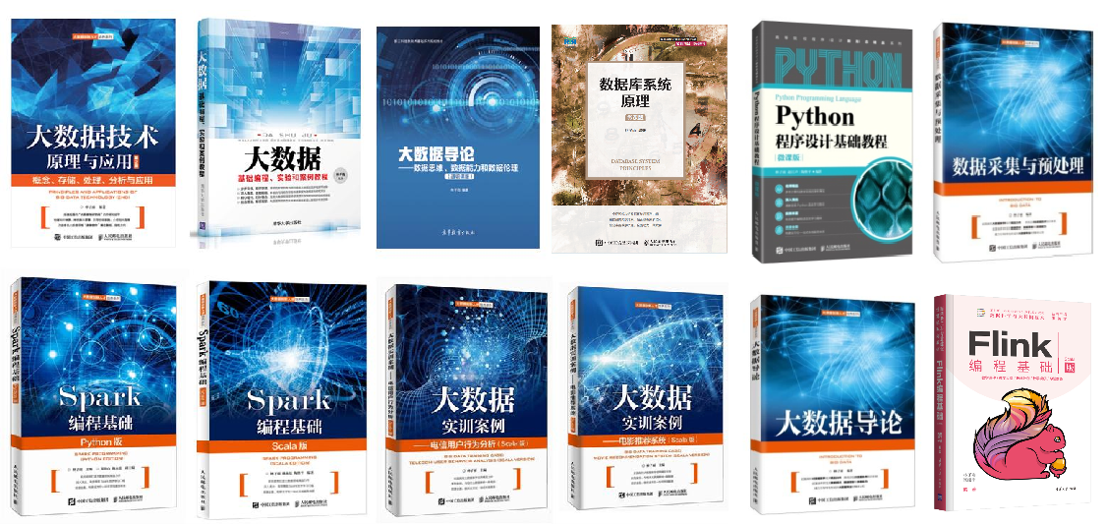
附录C：林子雨大数据系列教材
了解全部教材信息：http://dblab.xmu.edu.cn/post/bigdatabook/

Slide 89
附录D：《大数据导论（通识课版，第2版）》教材
开设全校公共选修课的优质教材
林子雨编著 《大数据导论（通识课版，第2版）》
ISBN：978-7-04-062466-3 定价：38元
高等教育出版社 2024年8月第2版
本课程旨在实现以下几个培养目标：
引导学生步入大数据时代，积极投身大数据的变革浪潮之中
了解大数据概念，培养大数据思维，养成数据安全意识
认识大数据伦理，努力使自己的行为符合大数据伦理规范要求
熟悉大数据应用，探寻大数据与自己专业的应用结合点
激发学生基于大数据的创新创业热情
教材官网：https://dblab.xmu.edu.cn/post/bigdataintroduction2/

Slide 90
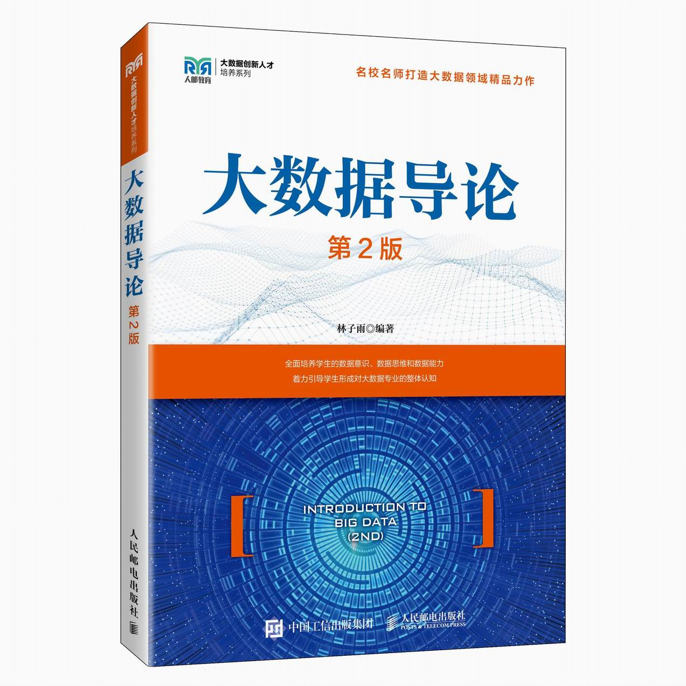
附录E：《大数据导论（第2版）》教材
林子雨 编著《大数据导论（第2版）》
人民邮电出版社，2024年7月第2版
ISBN:978-7-115-64185-4 定价：59.80元
开设大数据专业导论课的优质教材
本书详细阐述了培养复合型大数据专业人才所需要的大数据相关知识。全书共10章，内容包括大数据概述、大数据与其他新兴技术的关系、大数据基础知识、大数据应用、大数据硬件环境、数据采集与预处理、数据存储与管理、数据处理与分析、数据可视化、大数据分析综合案例。在大数据基础知识部分，本书详细介绍了与培养学生的数据素养相关的知识，包括大数据安全、大数据思维、大数据伦理、数据共享、数据开放和大数据交易。
教材官网：
https://dblab.xmu.edu.cn/post/bigdata-introduction2/

Slide 91
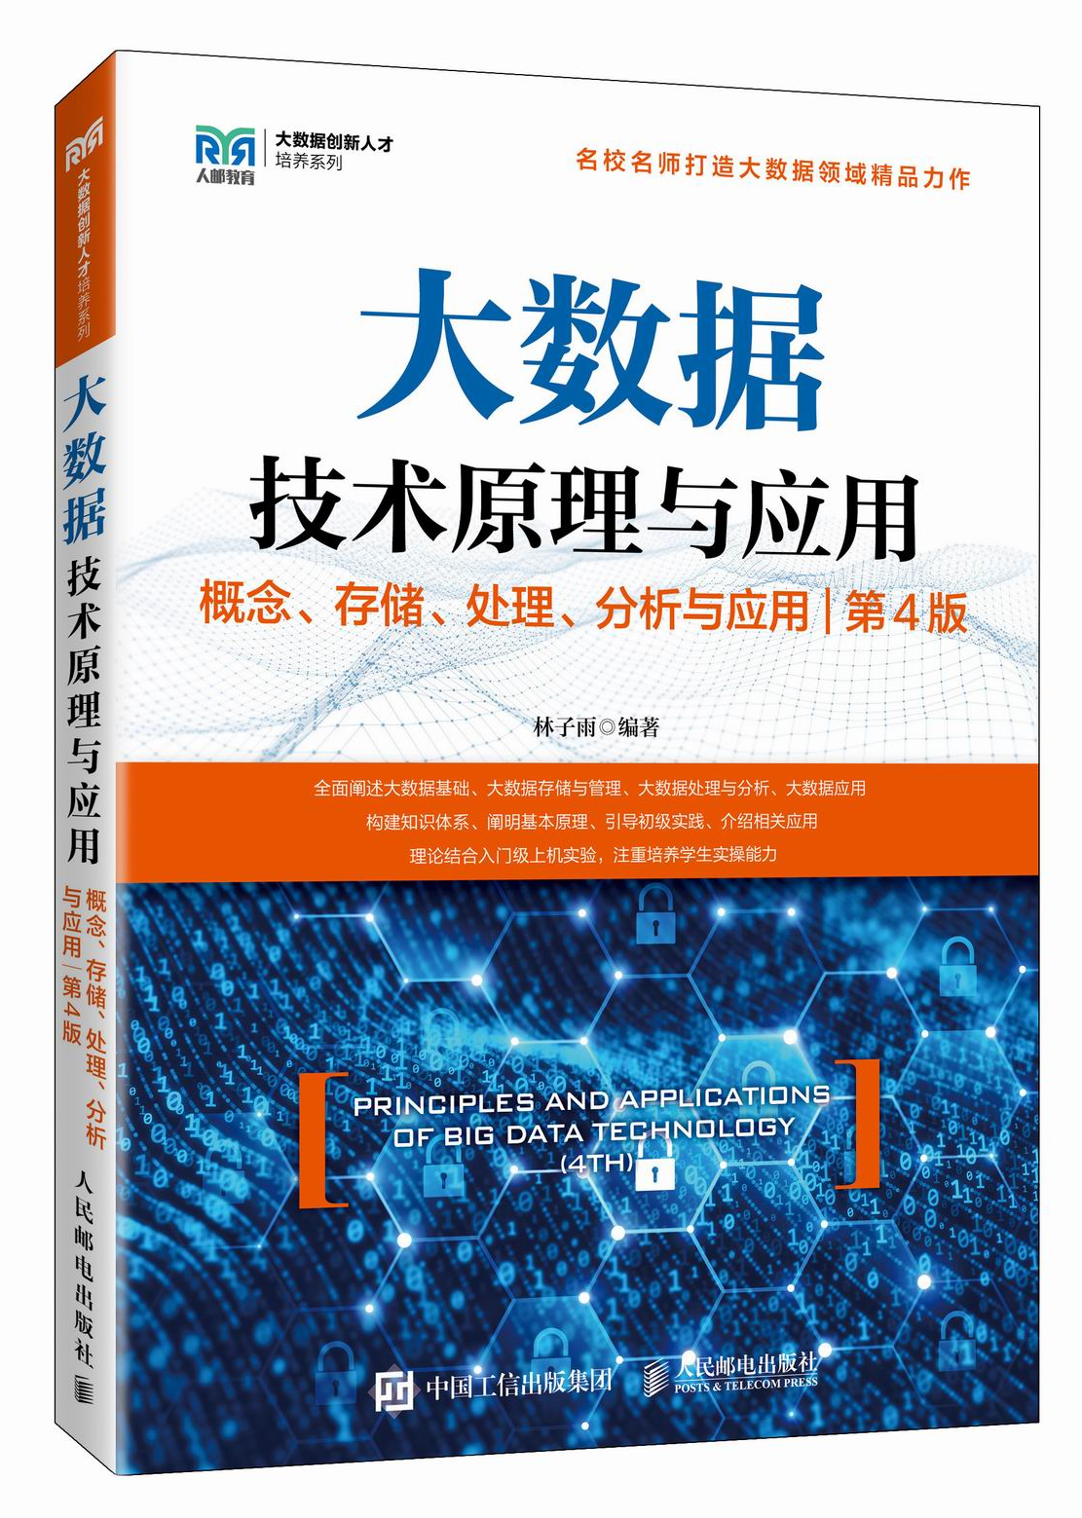
附录F：《大数据技术原理与应用（第4版）》教材
《大数据技术原理与应用——概念、存储、处理、分析与应用（第4版）》，由厦门大学计算机科学系林子雨博士编著，是国内高校第一本系统介绍大数据知识的专业教材。人民邮电出版社 ISBN:978-7-115-64181-6 定价：65元
全书共有14章，系统地论述了大数据的基本概念、大数据处理架构Hadoop、分布式文件系统HDFS、分布式数据 库HBase、NoSQL数据库、云数据库、分布式并行编程模型MapReduce、Spark、流计算、Flink、图计算以及大数据在各个领域的应用。在Hadoop、HDFS、HBase、MapReduce、Spark和Flink等重要章节，安排了入门级的实践操作，让读者更好地学习和掌握大数据关键技术。
本书可以作为高等院校计算机专业、信息管理等相关专业的大数据课程教材，也可供相关技术人员参考、学习、培训之用。
欢迎访问《大数据技术原理与应用——概念、存储、处理、分析与应用（第4版）》教材官方网站：http://dblab.xmu.edu.cn/post/bigdata4

Slide 92
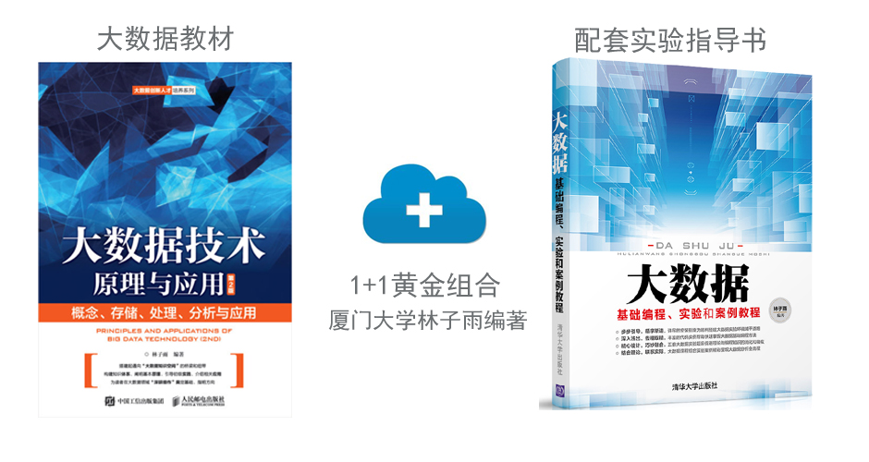
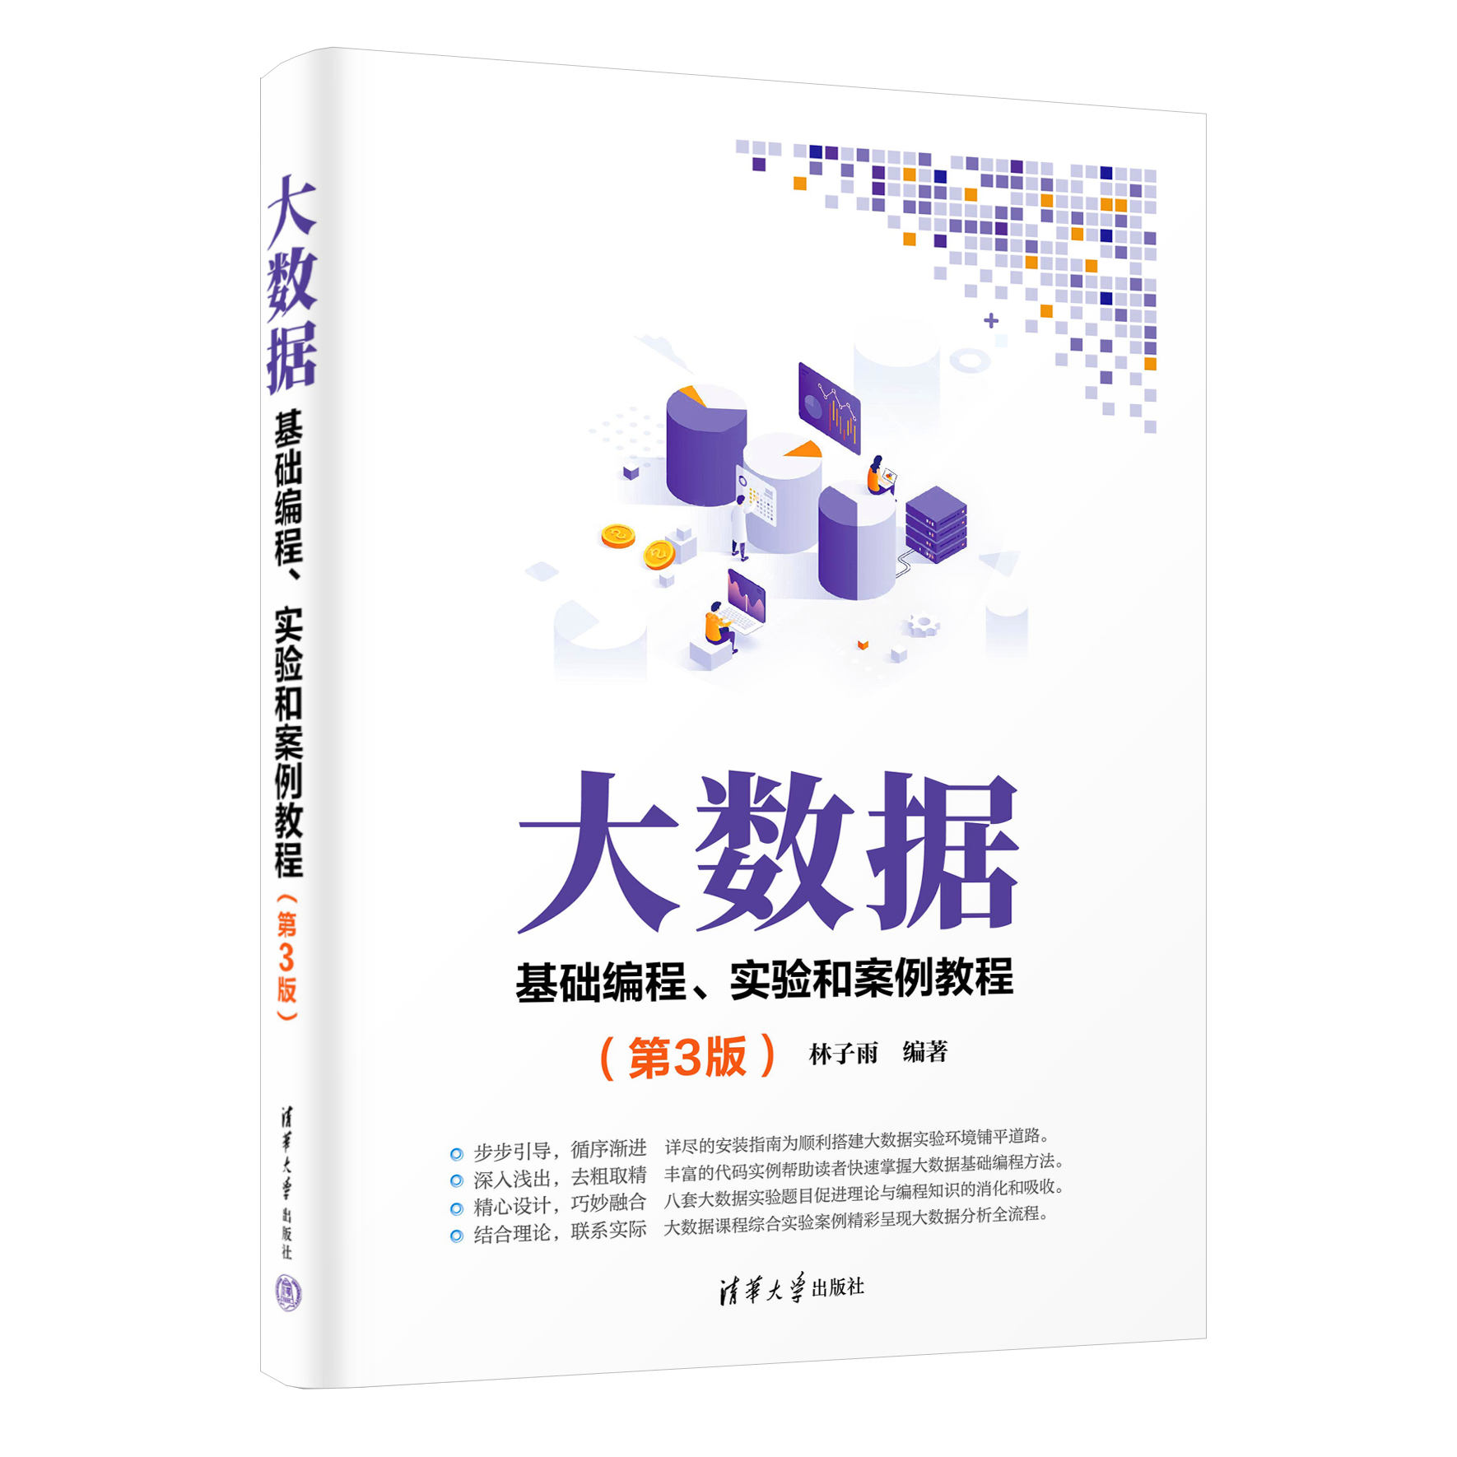
附录G：《大数据基础编程、实验和案例教程（第3版）》
本书是与《大数据技术原理与应用（第4版）》教材配套的唯一指定实验指导书
林子雨编著《大数据基础编程、实验和案例教程（第3版）》清华大学出版社 ISBN:978-7-302-66922-7 定价：69元
步步引导，循序渐进，详尽的安装指南为顺利搭建大数据实验环境铺平道路
深入浅出，去粗取精，丰富的代码实例帮助快速掌握大数据基础编程方法
精心设计，巧妙融合，五套大数据实验题目促进理论与编程知识的消化和吸收
结合理论，联系实际，大数据课程综合实验案例精彩呈现大数据分析全流程

Slide 93
附录H：《Spark编程基础（Scala版，第2版）》
厦门大学 林子雨，赖永炫，陶继平 编著；披荆斩棘，在大数据丛林中开辟学习捷径；填沟削坎，为快速学习Spark技术铺平道路；深入浅出，有效降低Spark技术学习门槛；资源全面，构建全方位一站式在线服务体系
人民邮电出版社出版发行，ISBN:978-7-115-59501-0；教材官网：http://dblab.xmu.edu.cn/post/spark2/
本书以Scala作为开发Spark应用程序的编程语言，系统介绍了Spark编程的基础知识。全书共8章，内容包括大数据技术概述、Scala语言基础、Spark的设计与运行原理、Spark环境搭建和使用方法、RDD编程、Spark SQL、Spark Streaming、Structured Streaming和Spark MLlib等。本书每个章节都安排了入门级的编程实践操作，以便读者更好地学习和掌握Spark编程方法。本书官网免费提供了全套的在线教学资源，包括讲义PPT、习题、源代码、软件、数据集、授课视频、上机实验指南等。

Slide 94
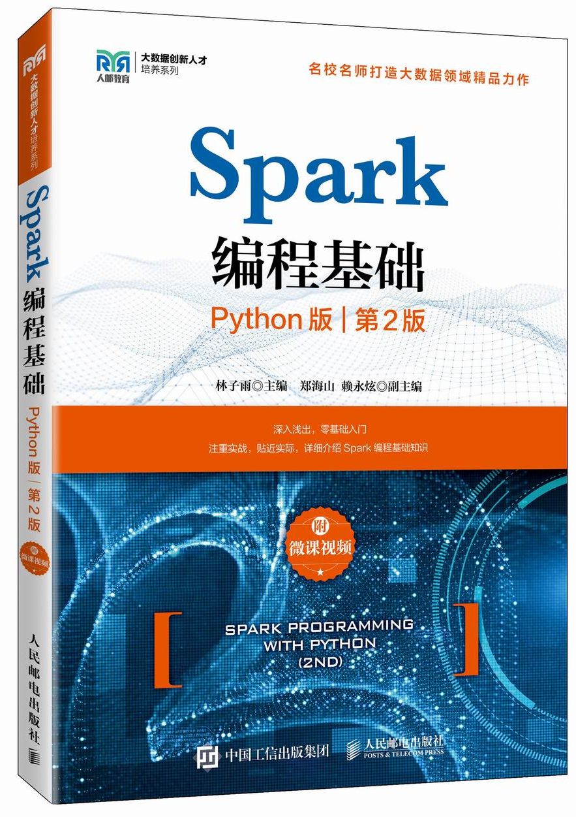
附录I：《Spark编程基础（Python版，第2版）》
厦门大学 林子雨，郑海山，赖永炫 编著；披荆斩棘，在大数据丛林中开辟学习捷径；填沟削坎，为快速学习Spark技术铺平道路；深入浅出，有效降低Spark技术学习门槛；资源全面，构建全方位一站式在线服务体系
人民邮电出版社出版发行，ISBN:978-7-115-64403-9；教材官网： http://dblab.xmu.edu.cn/post/spark-python2/
本书以Python作为开发Spark应用程序的编程语言，系统介绍了Spark编程的基础知识。全书共9章，内容包括大数据技术概述、Spark的设计与运行原理、大数据实验环境搭建、Spark环境搭建和使用方法、RDD编程、Spark SQL、Spark Streaming、Structured Streaming、Spark MLlib等。本书每个章节都安排了入门级的编程实践操作，以便读者更好地学习和掌握Spark编程方法。本书官网免费提供了全套的在线教学资源，包括讲义PPT、习题、源代码、软件、数据集、上机实验指南等。

Slide 95
附录J：《数据库系统原理（微课版）》
林子雨编著《数据库系统原理（微课版）》
人民邮电出版社 ISBN:978-7-115-63182-4
定价：69.80元 版次：2024年4月第1版
教材官网：https://dblab.xmu.edu.cn/post/database/
本书对数据库系统的概念、原理、技术和方法进行了系统和全面的阐述。全书共14章，内容包括数据库概述、关系数据库、关系数据库标准语言SQL、关系数据库编程、关系数据库安全和保护、关系数据库的规范化理论、关系数据库设计、NoSQL数据库、分布式数据HBase、文档数据库MongoDB、键值数据库Redis、云数据库、数据仓库和数据湖、SQL与大数据。本书在关系数据库标准语言SQL、关系数据库编程、关系数据库安全和保护、分布式数据HBase、键值数据库Redis等重要章节安排了丰富的实践操作，以便读者更好地学习和掌握数据库技术。

Slide 96
附录K：《数据采集与预处理》
林子雨 编著 《数据采集与预处理》；ISBN：978-7-115-58063-4 定价：59.80元；人民邮电出版社 2022年1月第1版
教材官网：https://dblab.xmu.edu.cn/post/data-collection/
本书详细阐述了大数据领域数据采集与预处理的相关理论和技术。全书共8章，内容包括概述、大数据实验环境搭建、网络数据采集、分布式消息系统Kafka、日志采集系统Flume、数据仓库中的数据集成、ETL工具Kettle、使用pandas进行数据清洗。本书在网络数据采集、Kafka、Flume、Kettle、pandas等重要章节安排了丰富的实践操作，以便读者更好地学习和掌握数据采集与预处理的关键技术。

Slide 97
附录L：《Flink编程基础（Java版）》
林子雨编著《Flink编程基础（Java版）》
披荆斩棘，在大数据丛林中开辟学习捷径
填沟削坎，为快速学习Flink技术铺平道路
深入浅出，有效降低Flink技术学习门槛
资源全面，构建全方位一站式在线服务体系
人民邮电出版社出版发行 定价：69.80元
ISBN: 978-7-115-64149-6 2024年7月第1版
教材官网：https://dblab.xmu.edu.cn/post/flink-java/
本书以Java作为开发Flink应用程序的编程语言，系统介绍了Flink编程的基础知识。全书共6章，内容包括大数据技术概述、Flink的设计与运行原理、 大数据实验环境搭建、Flink环境搭建和使用方法、DataStream API、Table API&SQL等。本书每个章节都安排了入门级的编程实践操作，以便读者更好地学习和掌握Flink编程方法。本书官网免费提供了全套的在线教学资源，包括讲义PPT、习题、源代码、软件、数据集、授课视频、上机实验指南等。

Slide 98
附录M：高校大数据实训课程系列案例教材
为了更好满足高校开设大数据实训课程的教材需求，厦门大学数据库实验室林子雨老师团队联合企业共同开发了《高校大数据实训课程系列案例》，目前已经完成开发的系列案例包括：
《电影推荐系统》（已经于2019年5月出版）
《电信用户行为分析》 （已经于2019年5月出版）
案例教材具体信息请访问：http://dblab.xmu.edu.cn/post/shixunkecheng/
扫一扫访问大数据实训课程系列案例教材主页

Slide 99
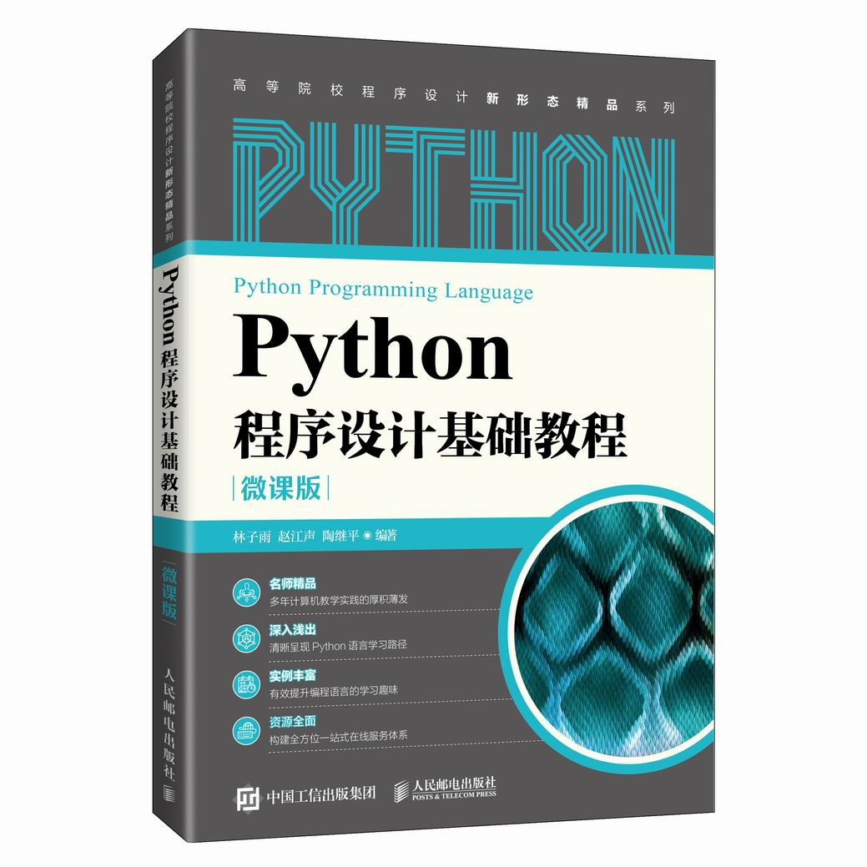
附录N：《Python程序设计基础教程（微课版）》
林子雨，赵江声，陶继平 编著
《Python程序设计基础教程（微课版）》
出版社：人民邮电出版社
ISBN: 978-7-115-57519-7
定价：59.8元
出版时间：2022年2月第1版
林子雨，郑海山 编著
《Python程序设计实验指导与习题解答》
出版社：人民邮电出版社
ISBN: 978-7-115-58699-5
定价：49.80元
出版时间：2022年4月1日第1版

Slide 100
附录O：高校大数据课程公共服务平台
扫一扫访问平台主页
扫一扫观看3分钟FLASH动画宣传片
http://dblab.xmu.edu.cn/post/bigdata-teaching-platform/

Slide 101
Thank you

